Slide 1

UNIVERSIDAD DE LAS FUERZAS ARMADAS-ESPE
DEPARTAMENTO DE CIENCIAS DE LA TIERRA Y DE LA CONSTRUCCIÓN
CARRERA DE INGENIERÍA GEOGRÁFICA Y DEL MEDIO AMBIENTE
“Localización de zonas potenciales para la implementación de plantas de tratamiento de aguas, en la red hidrográfica doble de la cuenca media del Río Puyango, mediante un modelo hidrológico y análisis de decisión multicriterio”
  Autores: Carvajal Padilla, Christian Javier y Fernandez Simbaña, Patricio
  Colaboración de: Ministerio del Ambiente, Agua y Transición Ecológica (MAATE)
Director del proyecto
Ing. Jácome Enríquez, Wilson, PhD
Docente Evaluador
Ing. Padilla Almeida, Oswaldo, PhD
Director de Carrera
Ing. Robayo Nieto, Alexander MSc
Secretaria Académica
Ab. Benavides Guzmán, Michelle

Slide 2
CONTENIDO
Antecedentes
Planteamiento del problema
Objetivos
Metodología
Resultados
Conclusiones y recomendaciones

Slide 3
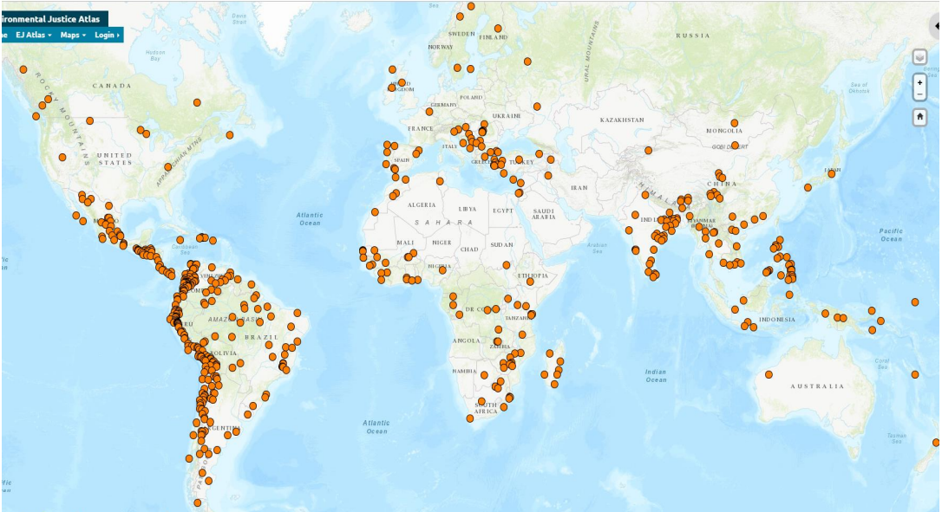
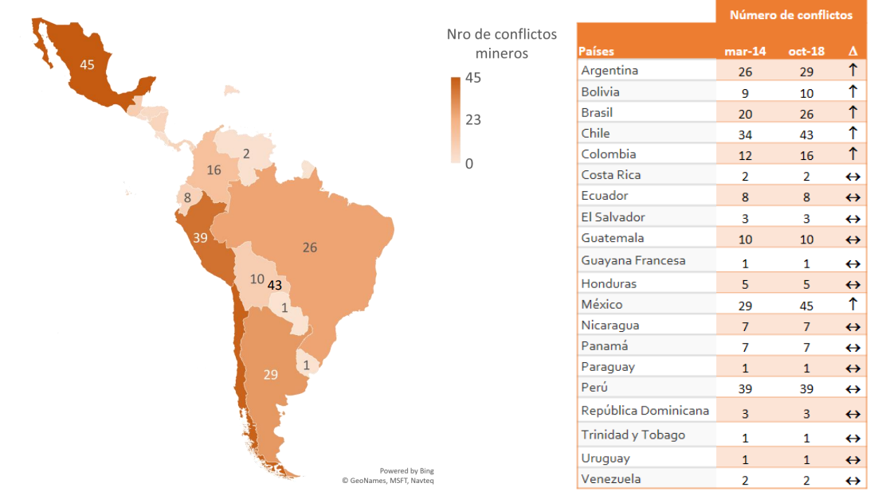
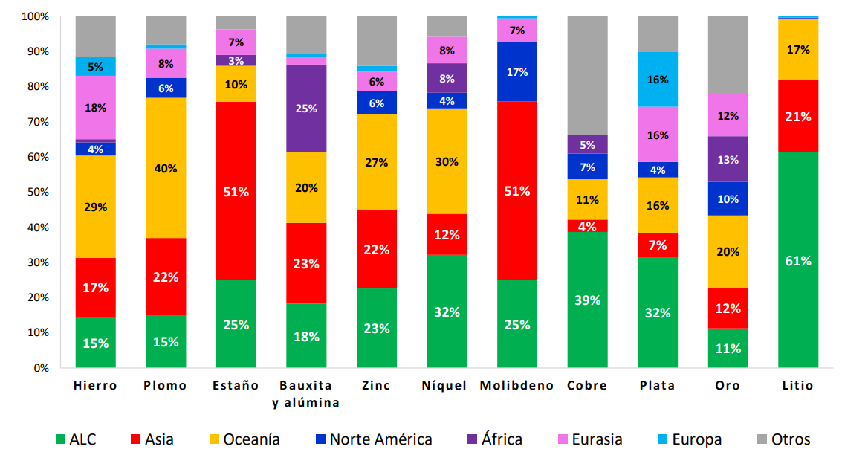
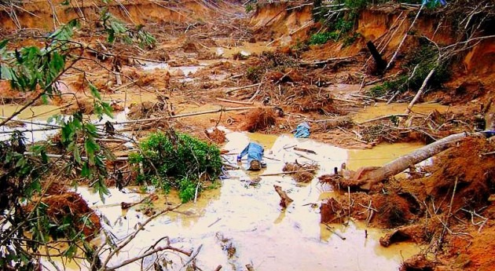
ANTECEDENTES
Contaminación minera a Nivel Mundial
ALC es la región con más conflictos socioambientales de explotación minera.
ALC tiene una participación relevante en las reservas mundiales de los principales minerales metálicos.
CEPAL

Slide 4
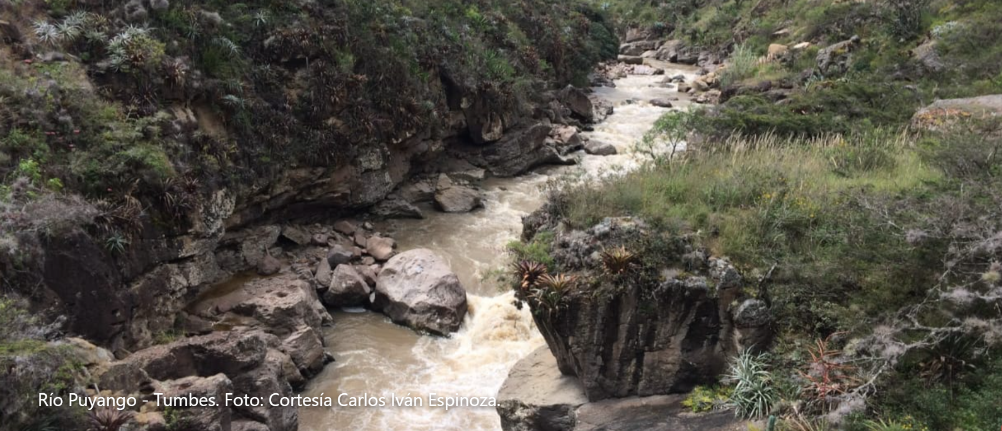
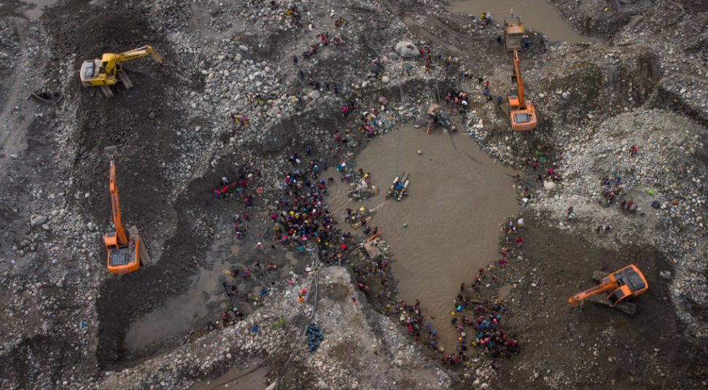
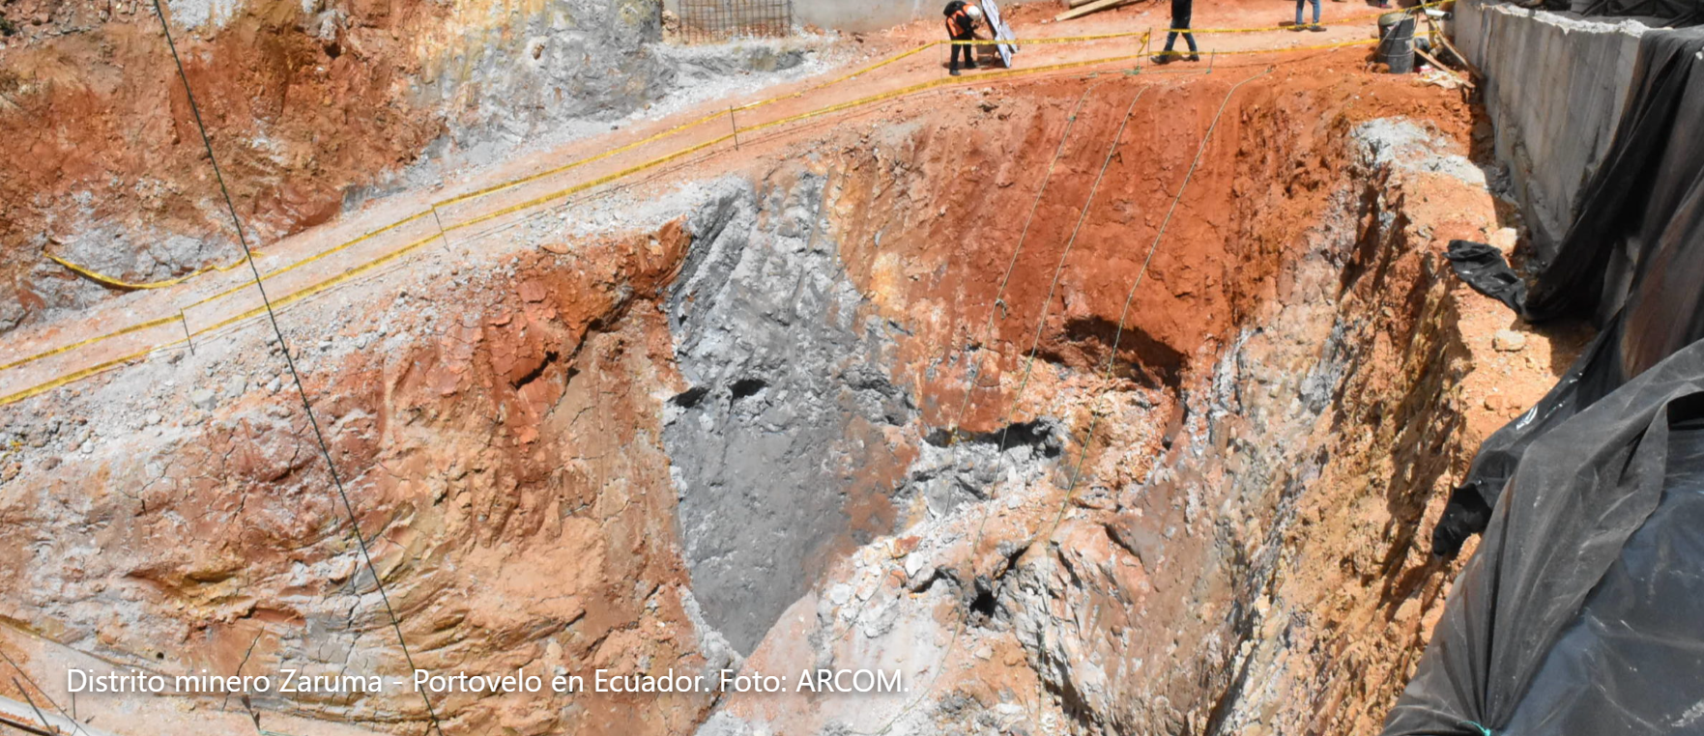
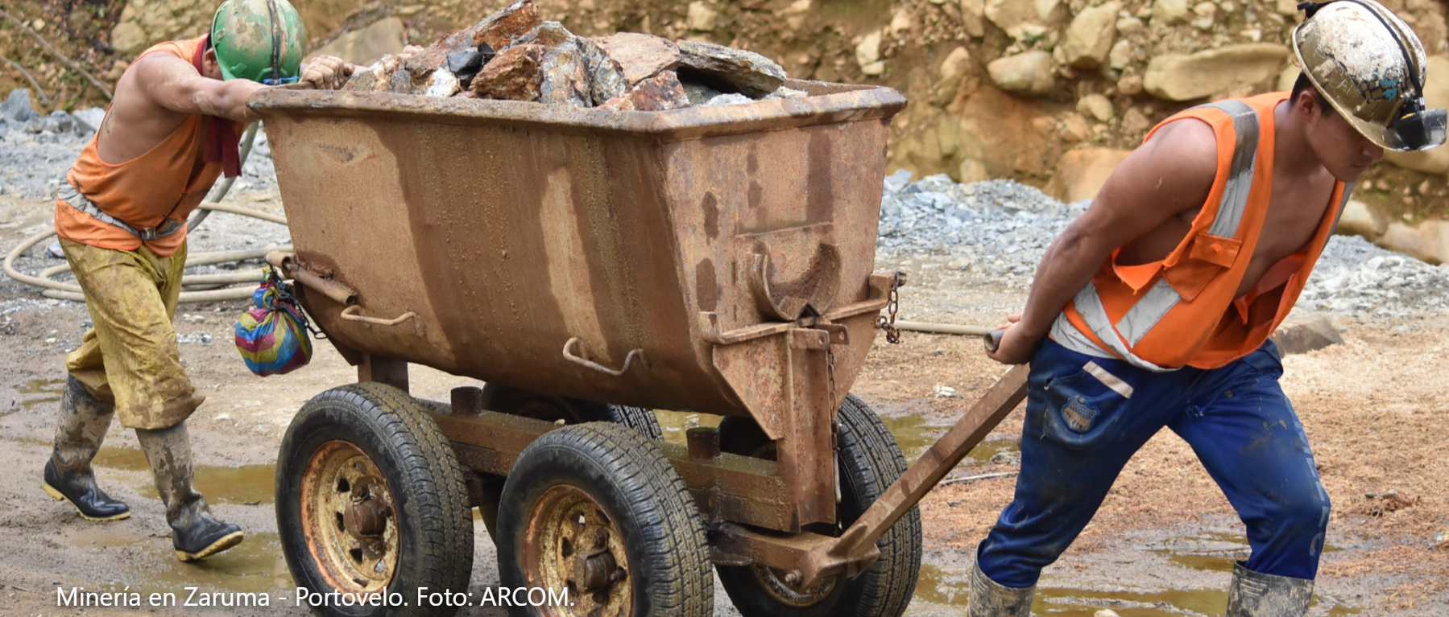
ANTECEDENTES
Contaminación minera en el río Puyango - Ecuador
Extracción de minerales preciosos desde la década de 1980

Slide 5
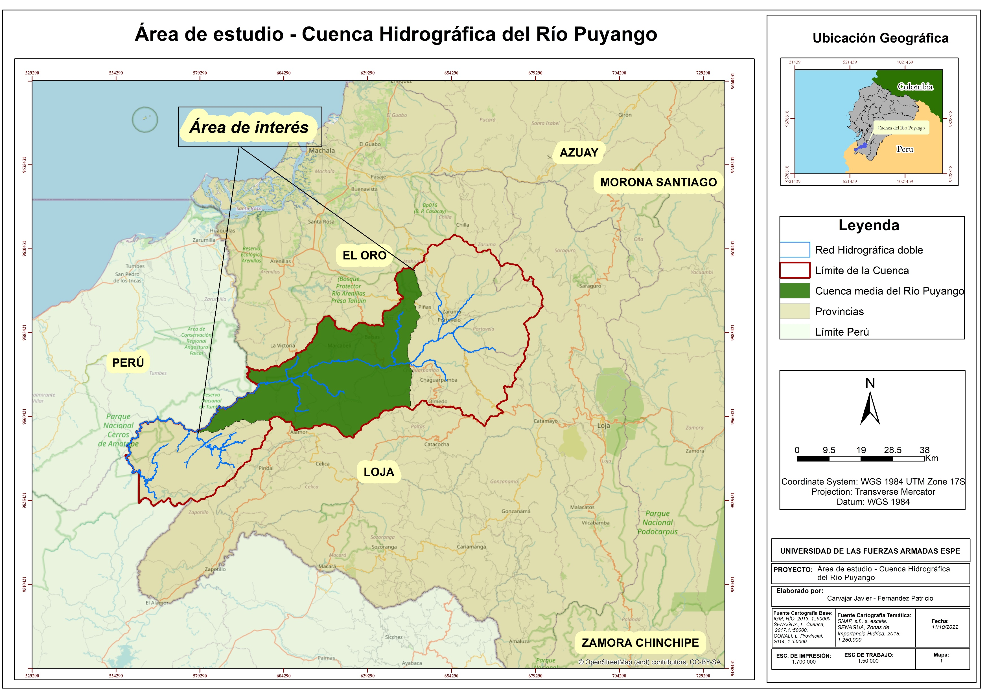
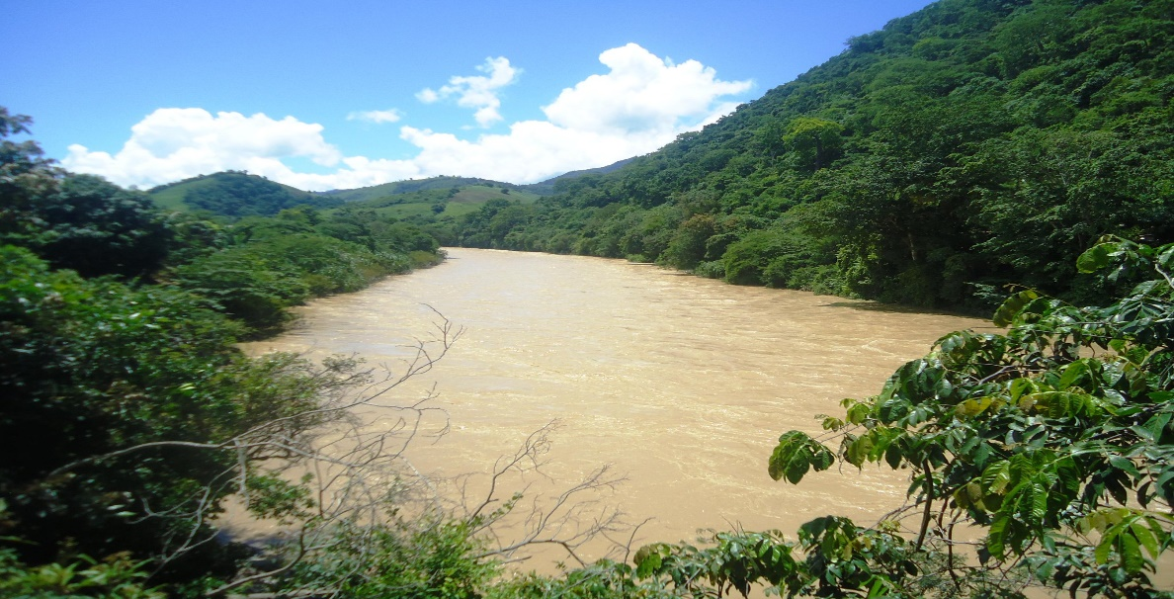
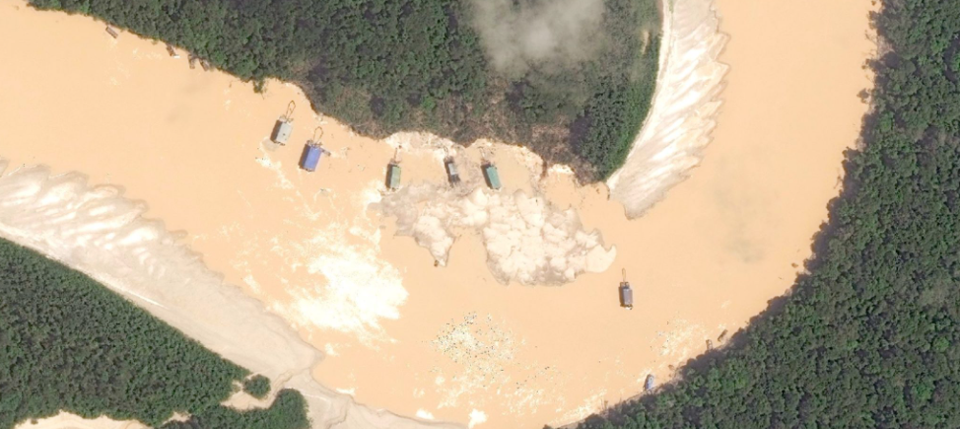
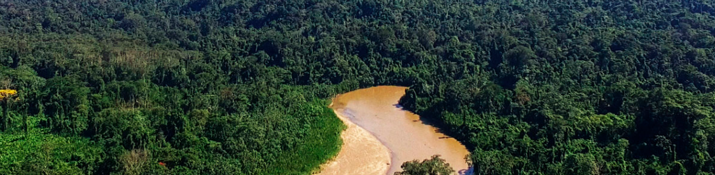
ÁREA DE ESTUDIO

Slide 6
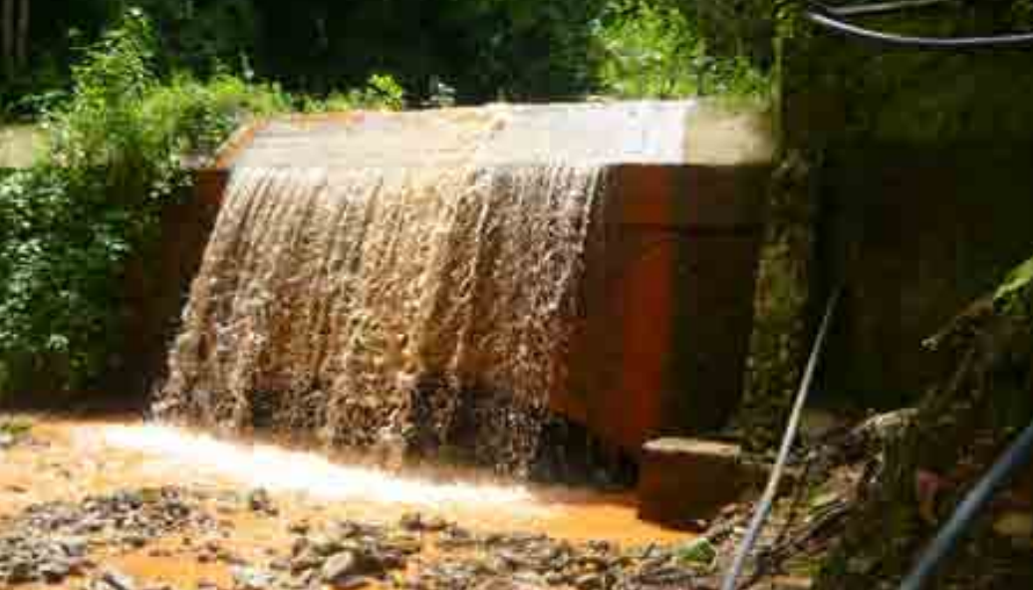
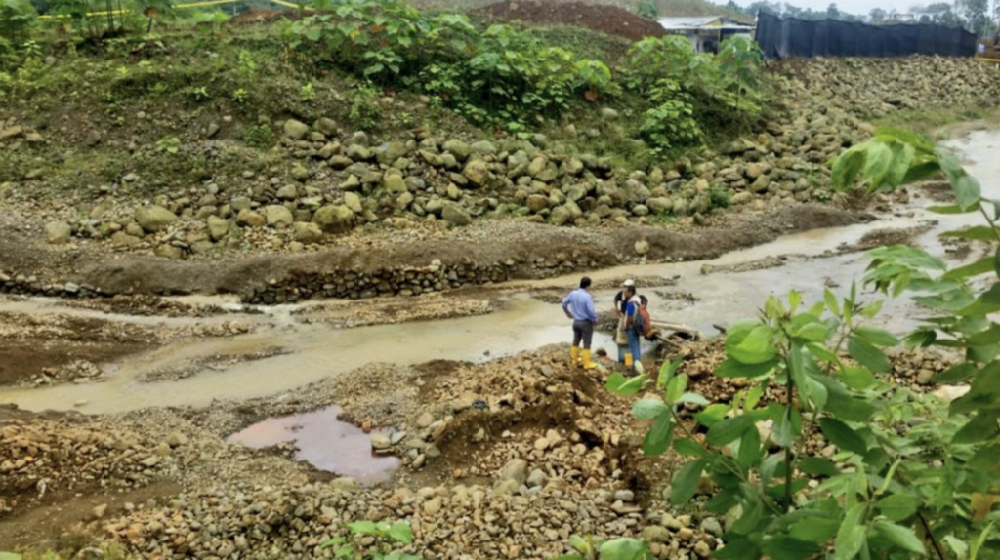
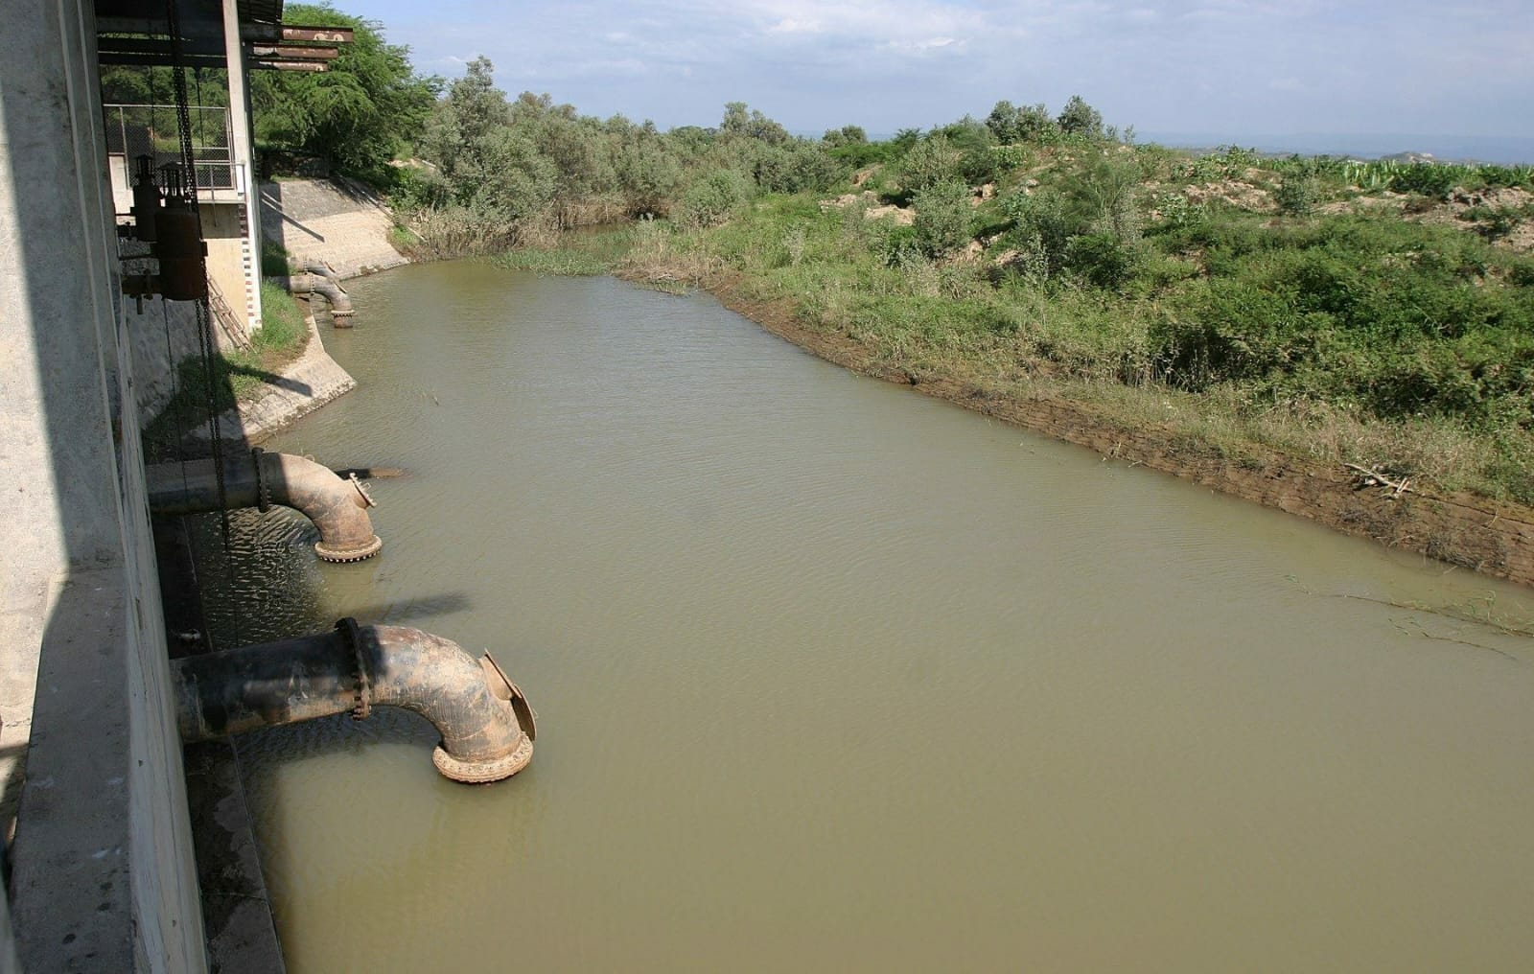
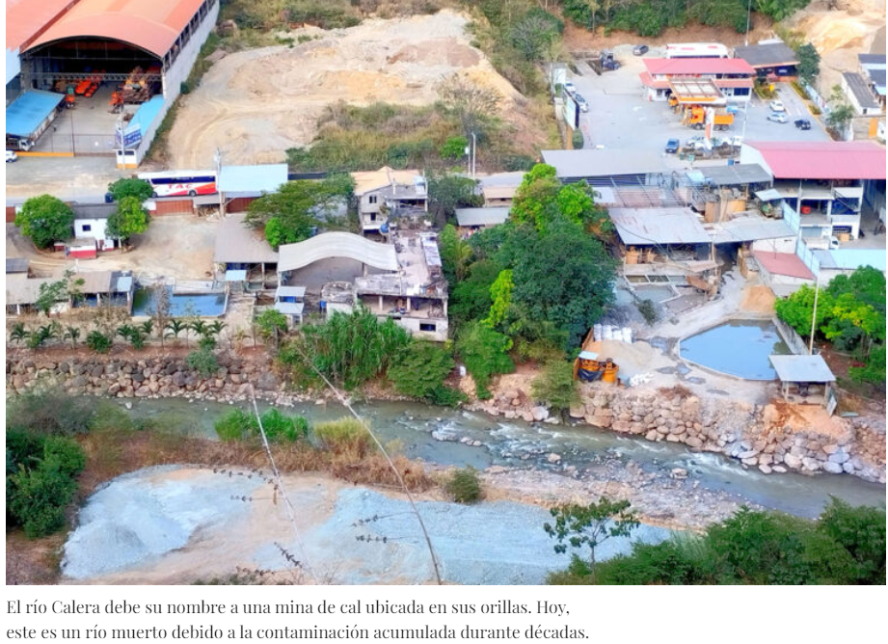
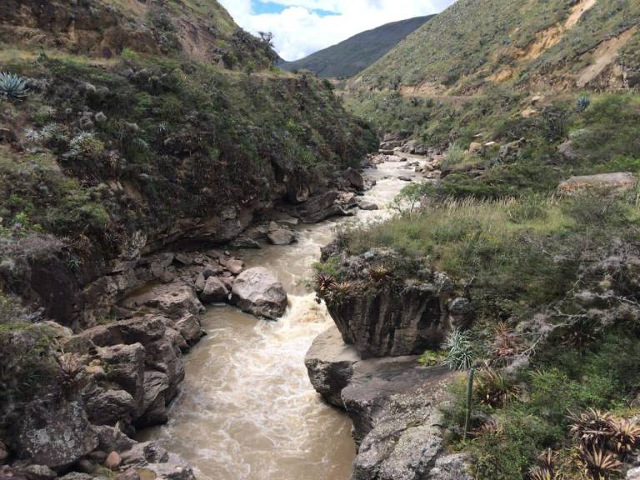
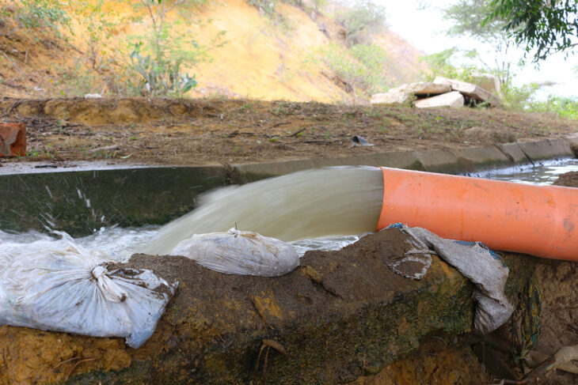
PLANTEAMIENTO DEL PROBLEMA

Slide 7
OBJETIVOS
Objetivo general
Objetivos específicos
Localizar las áreas potenciales para la instalación de Plantas de Tratamiento de Aguas que ayuden, a reducir la contaminación de la red hidrográfica doble de la Cuenca media del Río Puyango, mediante el método de Análisis de Decisión Multicriterio (ADM), un modelo hidrológico basado en las ecuaciones de Navier Stokes y la aplicación de técnicas SIG.
Definir categorías y subcategorías de las variables geográficas en las dimensiones del desarrollo sostenible: económico, social y ambiental, su obtención, catalogación y su posterior modelamiento cartográfico conceptual mediante análisis multicriterio.
Generar un modelo hidrológico, que permita determinar el flujo de contaminantes en la CHMRP provenientes de la actividad minera.
Calcular el índice de sequía o aridez, mediante el método de Palfai, que sirve para estimar la frecuencia y peligrosidad de una sequía, facilitando la consiguiente determinación de niveles de riesgo, uniendo las variables climáticas de precipitación y temperatura que servirá como insumo para el ADM.
Determinar la técnica más adecuada de ponderación de los criterios mediante diferentes técnicas de ADM y análisis Saaty AHP.
Realizar el análisis espacial y multicriterio para determinar las zonas adecuadas para la ubicación de plantas de tratamiento de aguas, mediante herramientas geo informáticas.
Analizar el impacto ambiental de la implementación de la Planta de Tratamiento de Aguas en la etapa de funcionamiento.

Slide 8
METODOLOGÍA

Slide 9
METODOLOGÍA
Resumen de la Metodología Aplicada

Slide 10
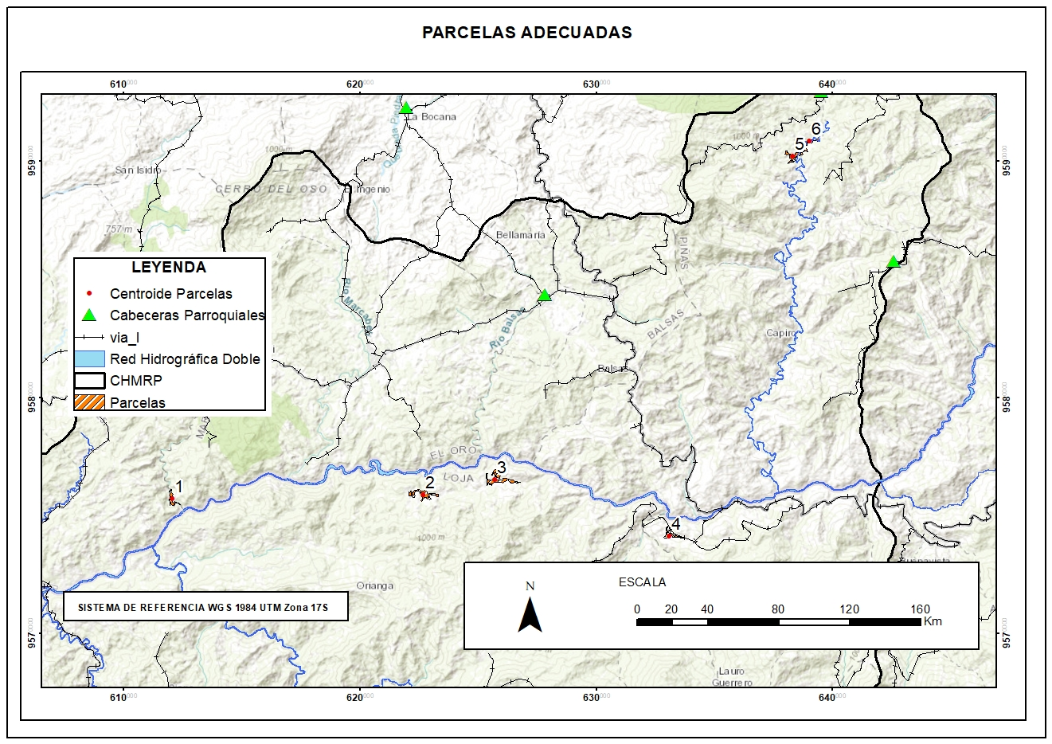
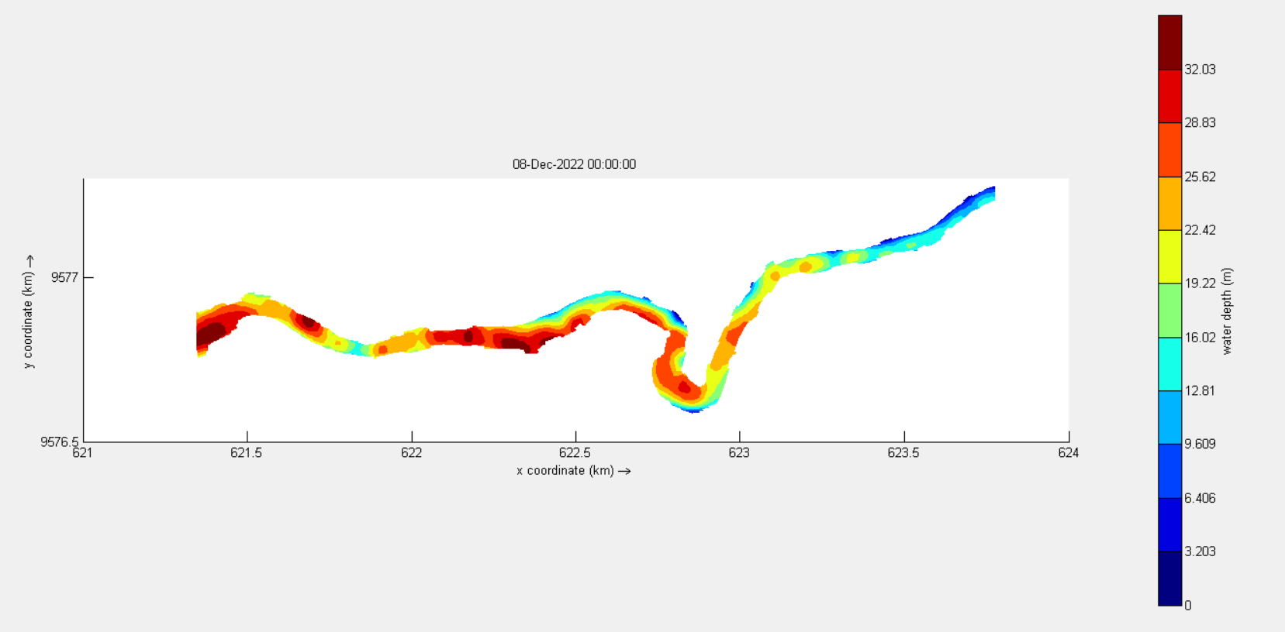
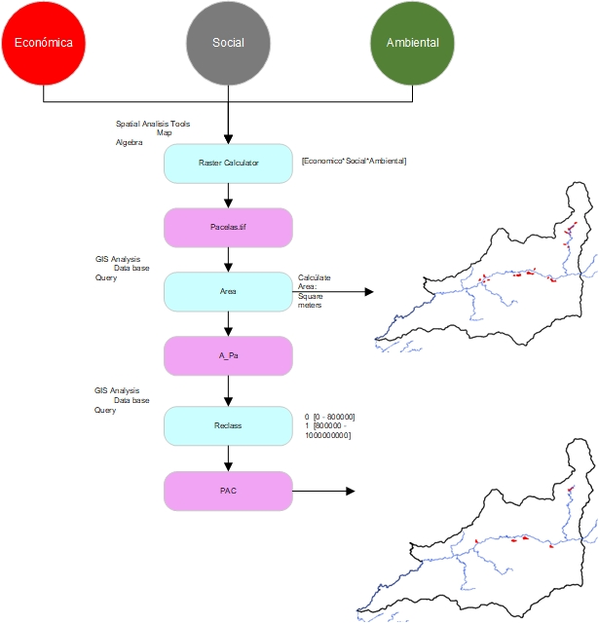
METODOLOGÍA
Fase 1
Localización de áreas en donde será posible la implementarán plantas de tratamiento de aguas
Fase 2
Modelo
Hidrológico
Fase 3
Análisis de decisión multicriterio
Áreas óptimas
Criterios
Factores
Profundidad media
Velocidad en la profundidad media
Restricciones

Slide 11
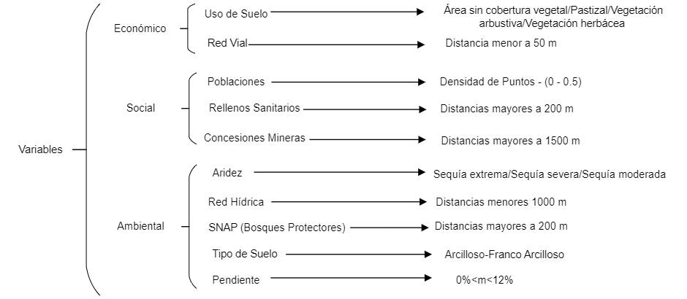
METODOLOGÍA
Criterios y Restricciones
Fase 1: Ubicación de plantas de tratamientos de aguas

Slide 12
FACTOR SOCIAL

Slide 13
METODOLOGÍA
FACTOR AMBIENTAL

Slide 14
FACTOR ECONÓMICO

Slide 15
METODOLOGÍA
PLANTA | ÁREA (ha)
CUENCA | 4
AMBATO | 3
MODELO | 8

Slide 16
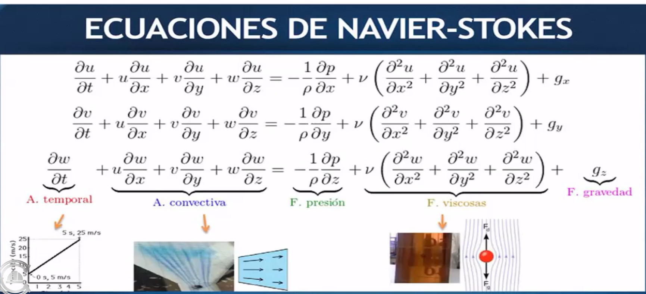
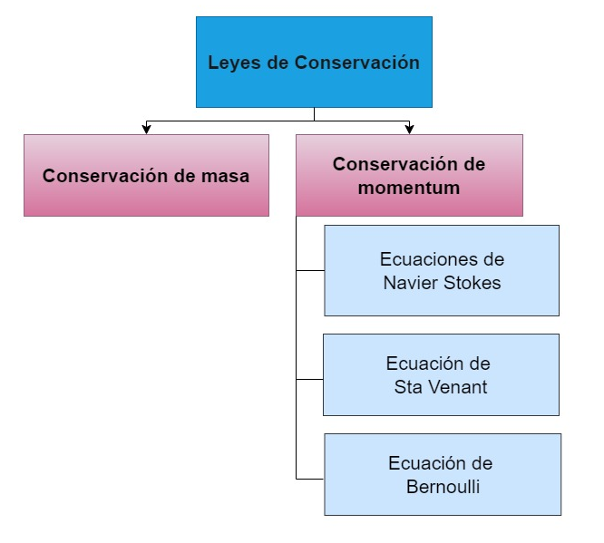

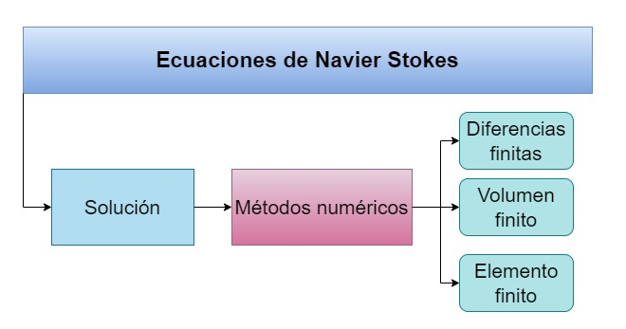
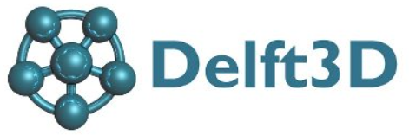
METODOLOGÍA
Fase 2: Modelo Hidrológico
Generación del Modelo Hidrológico en la CHMRP
F : m*a
3D
2D
1D

Slide 17
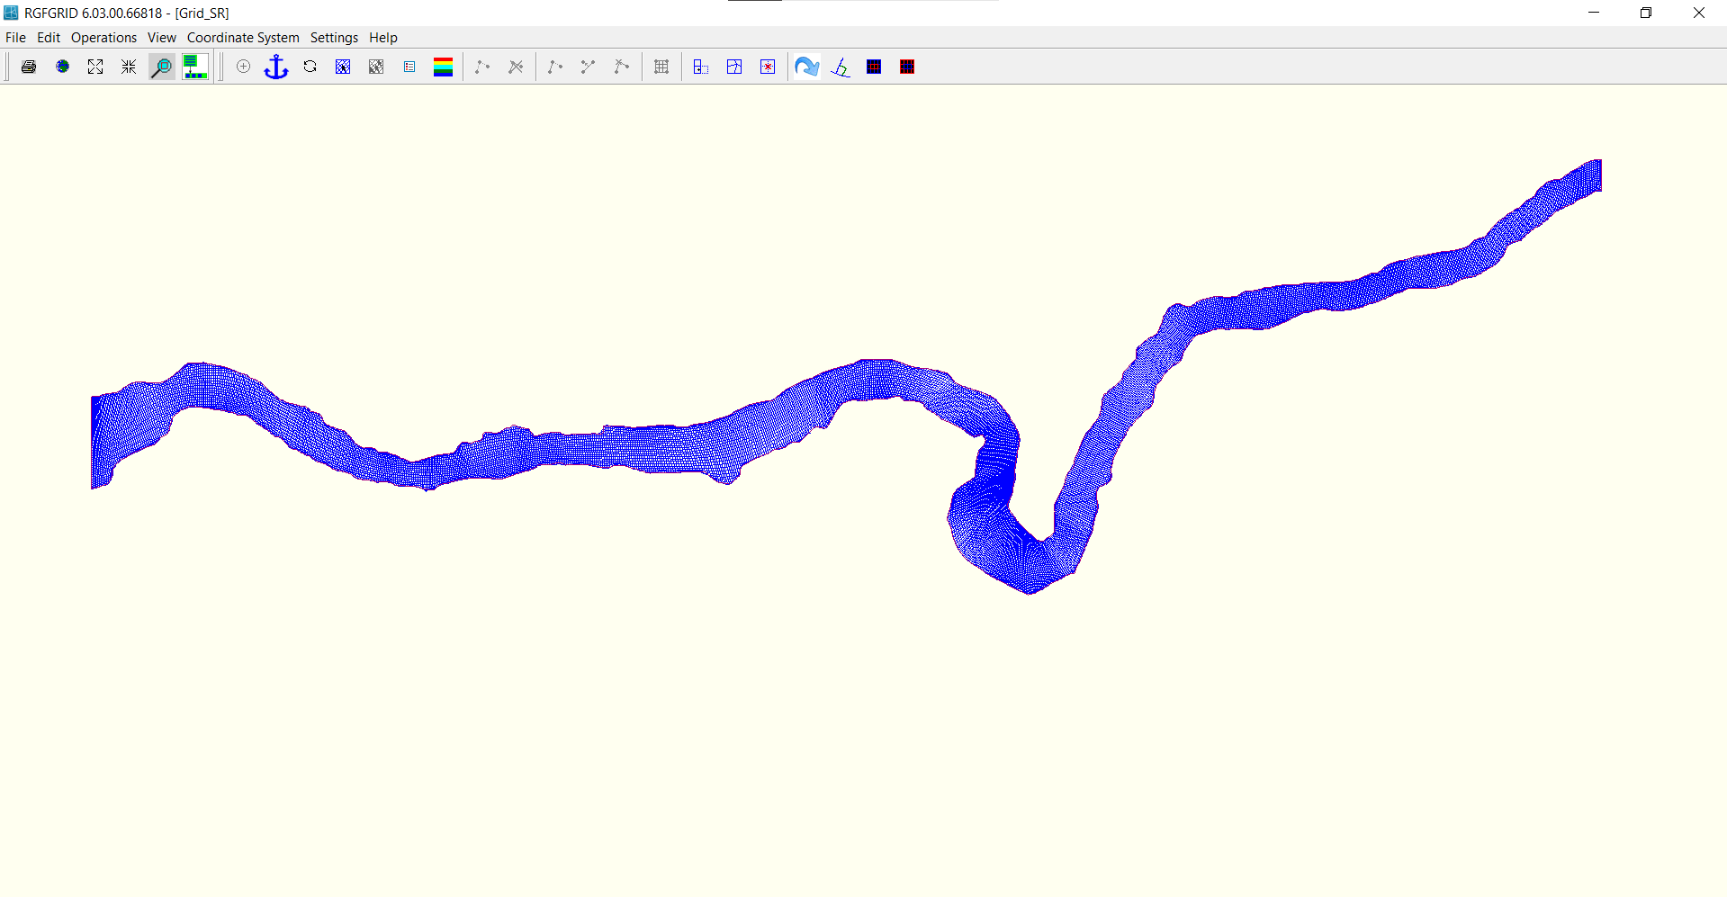
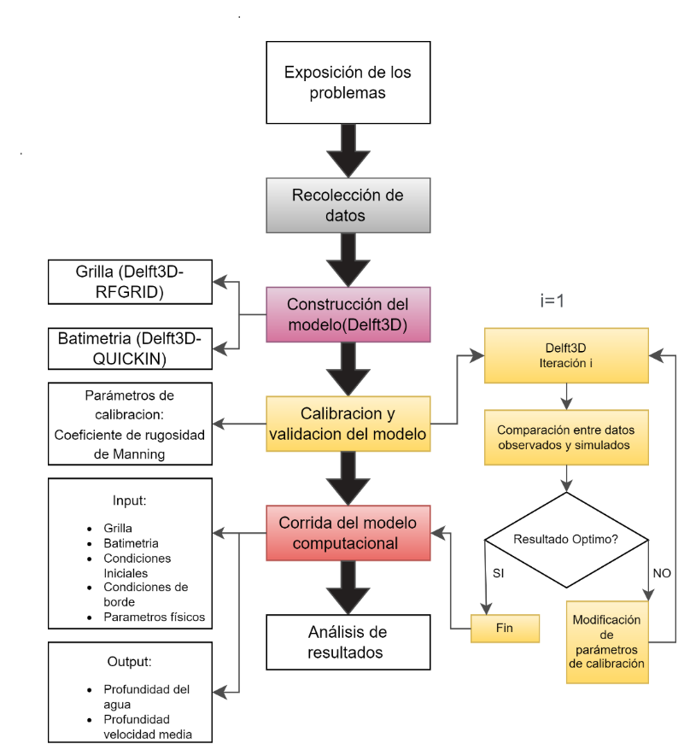
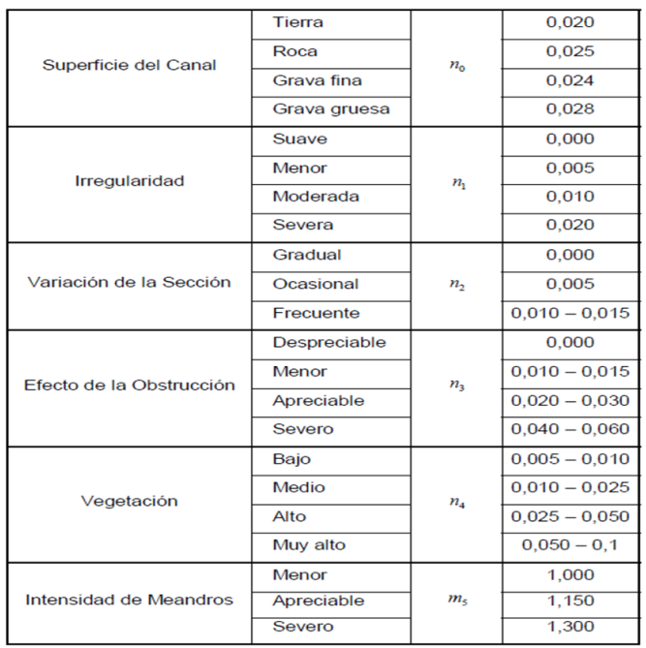
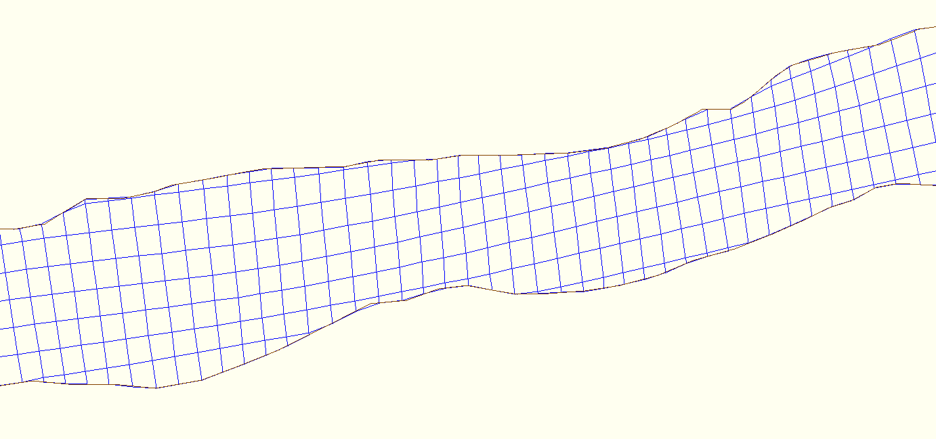
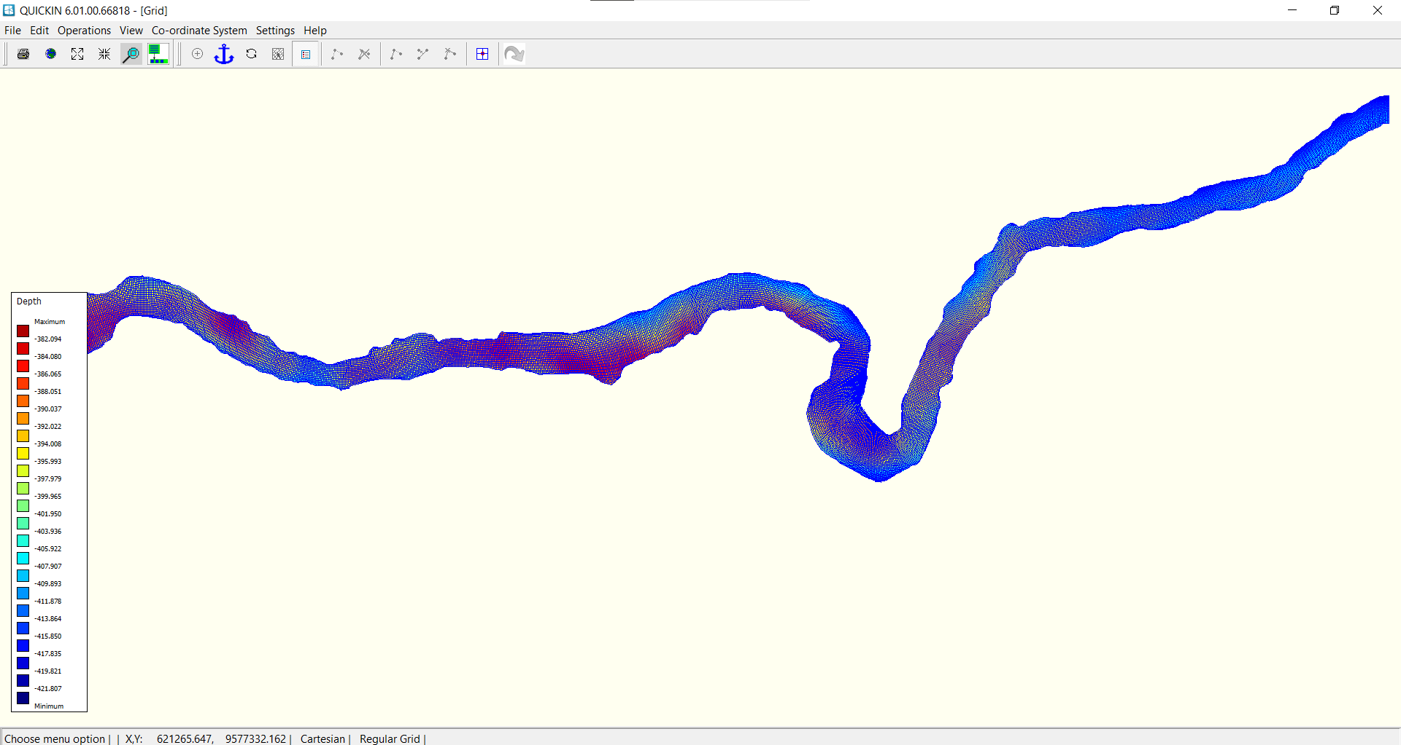
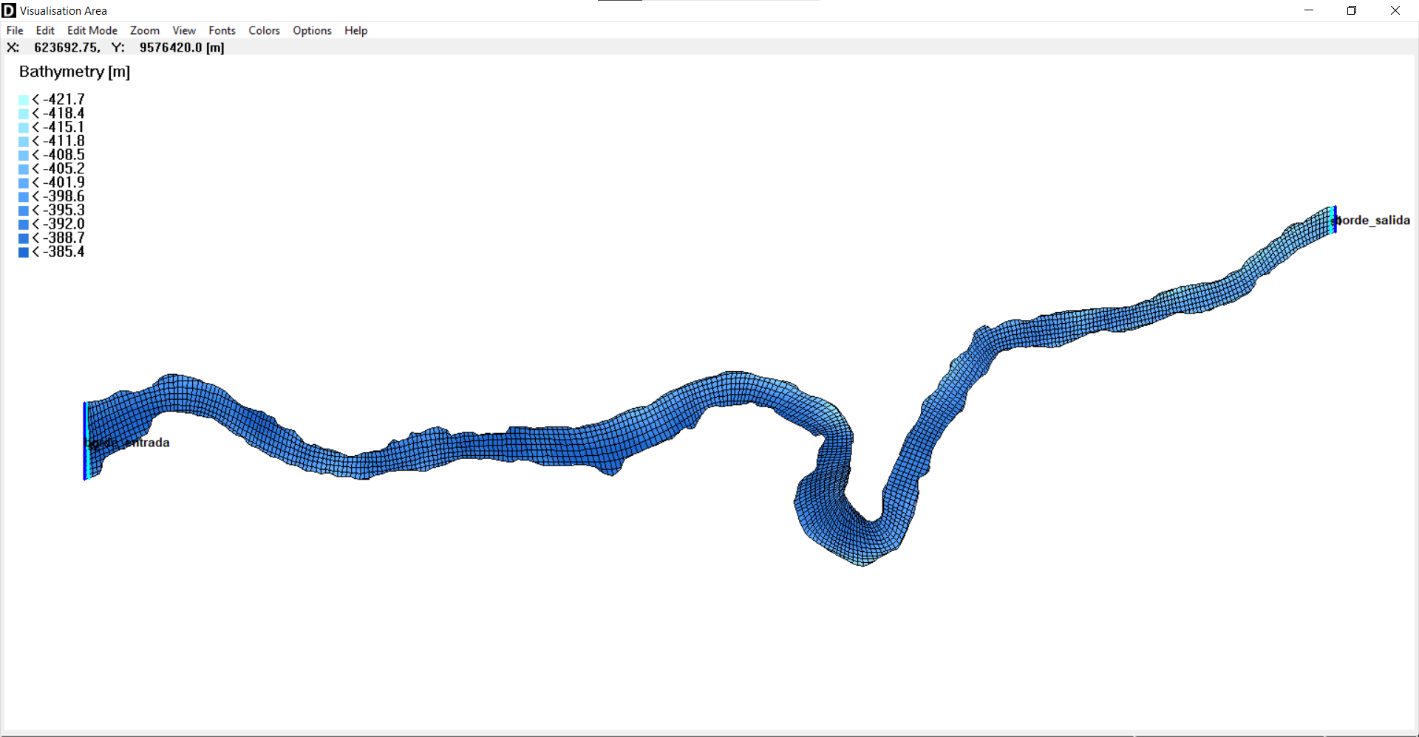

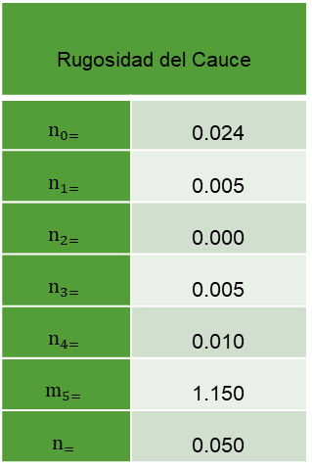
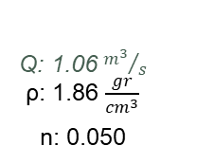
METODOLOGÍA
Fase 2: Modelo Hidrológico
Generación del Modelo Hidrológico en la CHMRP
Fondo del cauce
Discretización espacial
Rugosidad del Cauce
$$n_{0=}$$ | 0.024
$$n_{1=}$$ | 0.005
$$n_{2=}$$ | 0.000
$$n_{3=}$$ | 0.005
$$n_{4=}$$ | 0.010
$$m_{5=}$$ | 1.150
$$n_{=}$$ | 0.050
Q: 1.06 ${m^{3}}/s$
ρ: 1.86 $\frac{gr}{{cm}^{3}}$
n: 0.050
Prado Trujillano, 2019
Cowan propuesto por el Prof. Ven Te Chow

Slide 18
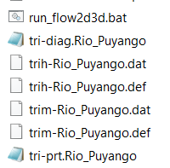
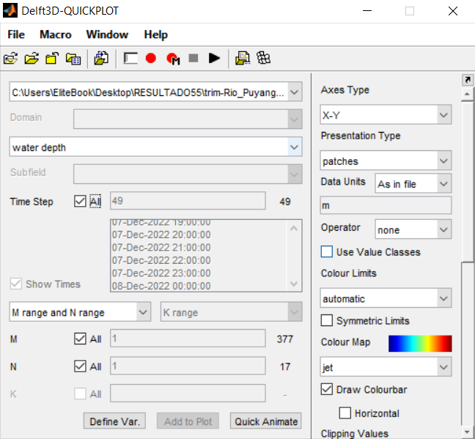
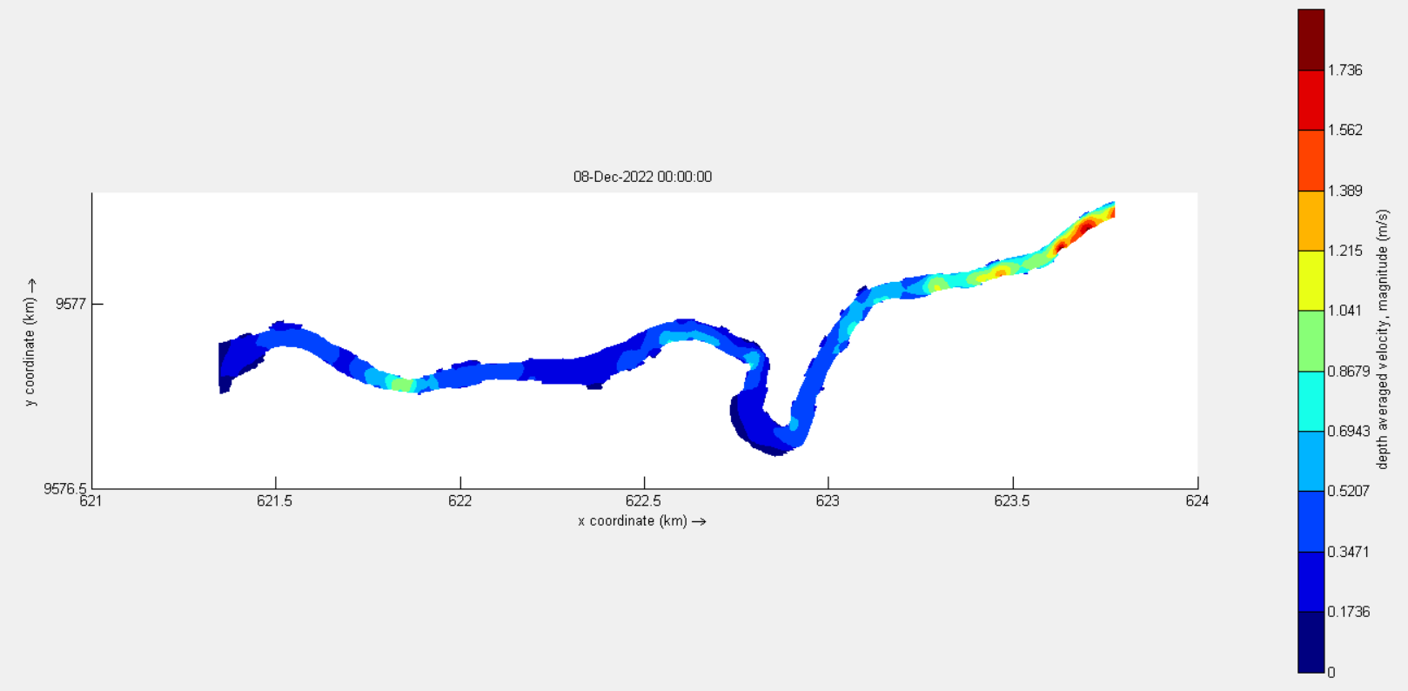
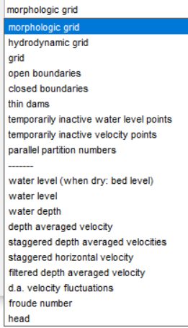
METODOLOGÍA
Fase 2: Modelo Hidrológico
Generación del Modelo Hidrológico en la CHMRP

Slide 19
METODOLOGÍA
Fase 3: Áreas óptimas
Encuesta multicriterio Saaty
Expertos | Profesión y especialidad | ¿Qué variable se desea analizar? | Cuenca visual | Forma | Capacidad | Instalaciones | Transporte | Velocidad Media | Profundidad
Experto1 | Ingeniero Geógrafo - Evaluación de recursos hí­dricos | Ambiental | 2 | 3 | 6 | 4 | 1 | 7 | 5
Experto2 | Ingeniero Civil, Especialista Hidráulico e Hidrosanitario | Ambiental | 3 | 2 | 5 | 4 | 1 | 7 | 6

Slide 20
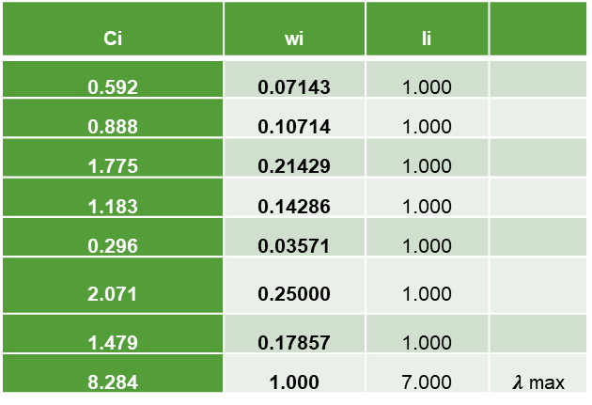
METODOLOGÍA
Fase 3: Áreas óptimas
Método multicriterio Saaty
Experto 1
 | CUENCA VISUAL | FORMA | CAPACIDAD | INSTALACIONES | TRANSPORTE | VELOCIDAD MEDIA | PROFUNDIDAD
CUENCA VISUAL | 1.000 | 0.667 | 0.333 | 0.500 | 2.000 | 0.286 | 0.400
FORMA | 1.500 | 1.000 | 0.500 | 0.750 | 3.000 | 0.429 | 0.600
CAPACIDAD | 3.000 | 2.000 | 1.000 | 1.500 | 6.000 | 0.857 | 1.200
INSTALACIONES | 2.000 | 1.333 | 0.667 | 1.000 | 4.000 | 0.571 | 0.800
TRANSPORTE | 0.500 | 0.333 | 0.167 | 0.250 | 1.000 | 0.143 | 0.200
VELOCIDAD MEDIA | 3.500 | 2.333 | 1.167 | 1.750 | 7.000 | 1.000 | 1.400
PROFUNDIDAD | 2.500 | 1.667 | 0.833 | 1.250 | 5.000 | 0.714 | 1.000
pi | 14.000 | 9.333 | 4.667 | 7.000 | 28.000 | 4.000 | 5.600
Ci | wi | li
0.592 | 0.07143 | 1.000
0.888 | 0.10714 | 1.000
1.775 | 0.21429 | 1.000
1.183 | 0.14286 | 1.000
0.296 | 0.03571 | 1.000
2.071 | 0.25000 | 1.000
1.479 | 0.17857 | 1.000
8.284 | 1.000 | 7.000 | $λ$ max
CI = | 0
RCI = | 1.414
CR = | 0
$$Y=0.07143X1+0.10714X2+0.2143X3+0.14286X4+0.03571X5+0.25X6+0.17857X7$$
𝑌=0.07143𝑿𝟏+0.10714𝑿𝟐+0.2143𝑿𝟑+0.14286𝑿𝟒+0.03571𝑿𝟓+0.25𝑿𝟔+0.17857𝑿𝟕

Slide 21
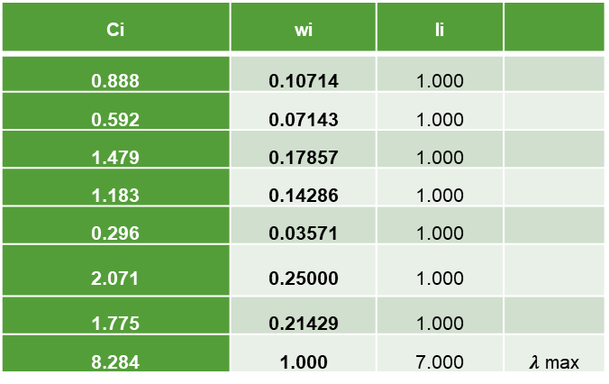
METODOLOGÍA
Fase 3: Áreas óptimas
Método multicriterio Saaty
Experto 2
 | CUENCA VISUAL | FORMA | CAPACIDAD | INSTALACIONES | TRANSPORTE | VELOCIDAD MEDIA | PROFUNDIDAD
CUENCA VISUAL | 1.000 | 1.500 | 0.600 | 0.750 | 3.000 | 0.429 | 0.500
FORMA | 0.667 | 1.000 | 0.400 | 0.500 | 2.000 | 0.286 | 0.333
CAPACIDAD | 1.667 | 2.500 | 1.000 | 1.250 | 5.000 | 0.714 | 0.833
INSTALACIONES | 1.333 | 2.000 | 0.800 | 1.000 | 4.000 | 0.571 | 0.667
TRANSPORTE | 0.333 | 0.500 | 0.200 | 0.250 | 1.000 | 0.143 | 0.167
VELOCIDAD MEDIA | 2.333 | 3.500 | 1.400 | 1.750 | 7.000 | 1.000 | 1.167
PROFUNDIDAD | 2.000 | 3.000 | 1.200 | 1.500 | 6.000 | 0.857 | 1.000
pi | 9.333 | 14.000 | 5.600 | 7.000 | 28.000 | 4.000 | 4.667
Ci | wi | li
0.888 | 0.10714 | 1.000
0.592 | 0.07143 | 1.000
1.479 | 0.17857 | 1.000
1.183 | 0.14286 | 1.000
0.296 | 0.03571 | 1.000
2.071 | 0.25000 | 1.000
1.775 | 0.21429 | 1.000
8.284 | 1.000 | 7.000 | $λ$ max
CI = | 0
RCI = | 1.428
CR = | 0
$$Y=0.10714X1+0.07143X2+0.17857X3+0.14286X4+0.03571X5+0.25X6+0.21429X7$$
𝑌=0.10714𝑿𝟏+0.07143𝑿𝟐+0.17857𝑿𝟑+0.14286𝑿𝟒+0.03571𝑿𝟓+0.25𝑿𝟔+0.21429𝑿𝟕

Slide 22
METODOLOGÍA
Fase 3: Áreas óptimas
Método multicriterio Saaty
 | EXPERTO1 | EXPERTO2 | PESOS
CUENCA VISUAL | 0.07143 | 0.10714 | 0.08929
FORMA | 0.10714 | 0.07143 | 0.08929
CAPACIDAD | 0.21429 | 0.17857 | 0.19643
INSTALACIONES | 0.14286 | 0.14286 | 0.14286
TRANSPORTE | 0.03571 | 0.03571 | 0.03571
VELOCIDAD MEDIA | 0.25000 | 0.25000 | 0.25000
PROFUNDIDAD | 0.17857 | 0.21429 | 0.19643
Factores

Slide 23
METODOLOGÍA
Fase 3: Áreas óptimas
Expertos | Profesión y especialidad | ¿Qué variable se desea analizar? | Cuenca visual | Forma | Capacidad | Instalaciones | Transporte | Velocidad Media | Profundidad
Experto 3 | Ing. Civil | Ambiental | 0.02 | 0.03 | 0.1 | 0.2 | 0.05 | 0.5 | 0.1
Experto 4 | Ing. Civil | Ambiental | 0.075 | 0.075 | 0.15 | 0.15 | 0.05 | 0.4 | 0.1
 | EXPERTO3 | EXPERTO4 | PESOS
CUENCA VISUAL | 0.02 | 0.075 | 0.0475
FORMA | 0.03 | 0.075 | 0.0525
CAPACIDAD | 0.1 | 0.15 | 0.1250
INSTALACIONES | 0.2 | 0.15 | 0.1750
TRANSPORTE | 0.05 | 0.05 | 0.0500
VELOCIDAD MEDIA | 0.5 | 0.4 | 0.4500
PROFUNDIDAD | 0.1 | 0.1 | 0.1000
Método multicriterio
(Linstone y Turoff, 1975)

Slide 24
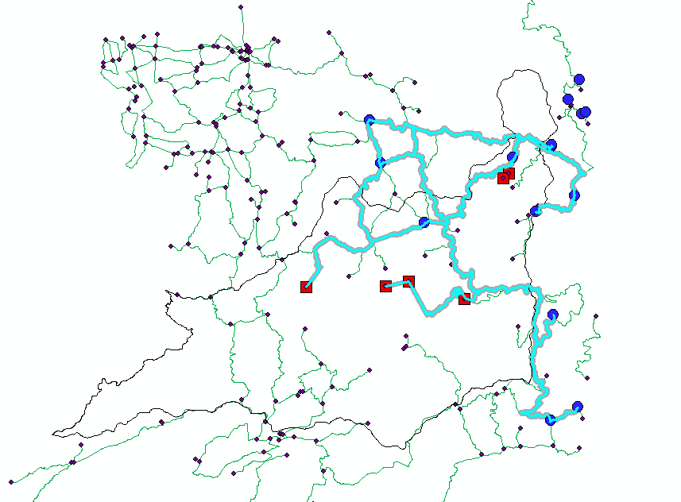
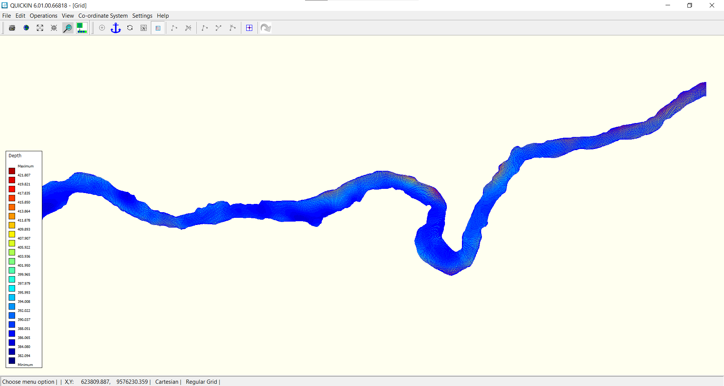
METODOLOGÍA
Fase 3: Áreas óptimas
Cálculos
Variable
Cuenca Visual | (Afectacion al paisaje)
Forma | (Cratio)
Capacidad | (Costo)
Distancia al Rio | (Costo)
Transporte | (Costo)
Velocidad Media (Profundidad) | (Cratio)
Nivel del Agua | (Costo)
$$CRATIO=\sqrt{\frac{Área de la Parcela}{Área de la circunferencia \left(mismo perimetro de la parcela\right) }}$$
𝑪𝑹𝑨𝑻𝑰𝑶=√((Á𝑟𝑒𝑎 𝑑𝑒 𝑙𝑎 𝑃𝑎𝑟𝑐𝑒𝑙𝑎)/(Á𝑟𝑒𝑎 𝑑𝑒 𝑙𝑎 𝑐𝑖𝑟𝑐𝑢𝑛𝑓𝑒𝑟𝑒𝑛𝑐𝑖𝑎 (𝑚𝑖𝑠𝑚𝑜 𝑝𝑒𝑟𝑖𝑚𝑒𝑡𝑟𝑜 𝑑𝑒 𝑙𝑎 𝑝𝑎𝑟𝑐𝑒𝑙𝑎) ))
$$A=Q^{0.7} ; Q={\left(A\right)}_{7}^{10}$$
𝐴=𝑄^0.7 ; 𝑄=(𝐴)_7^10

Slide 25
METODOLOGÍA
Fase 3: Áreas óptimas
Cálculos
Decision
Parcelas | Aproximación Final | Orden
1 | 0.277 | 1
2 | 0.190 | 4
3 | 0.218 | 3
4 | 0.166 | 5
5 | 0.165 | 6
6 | 0.263 | 2

Slide 26
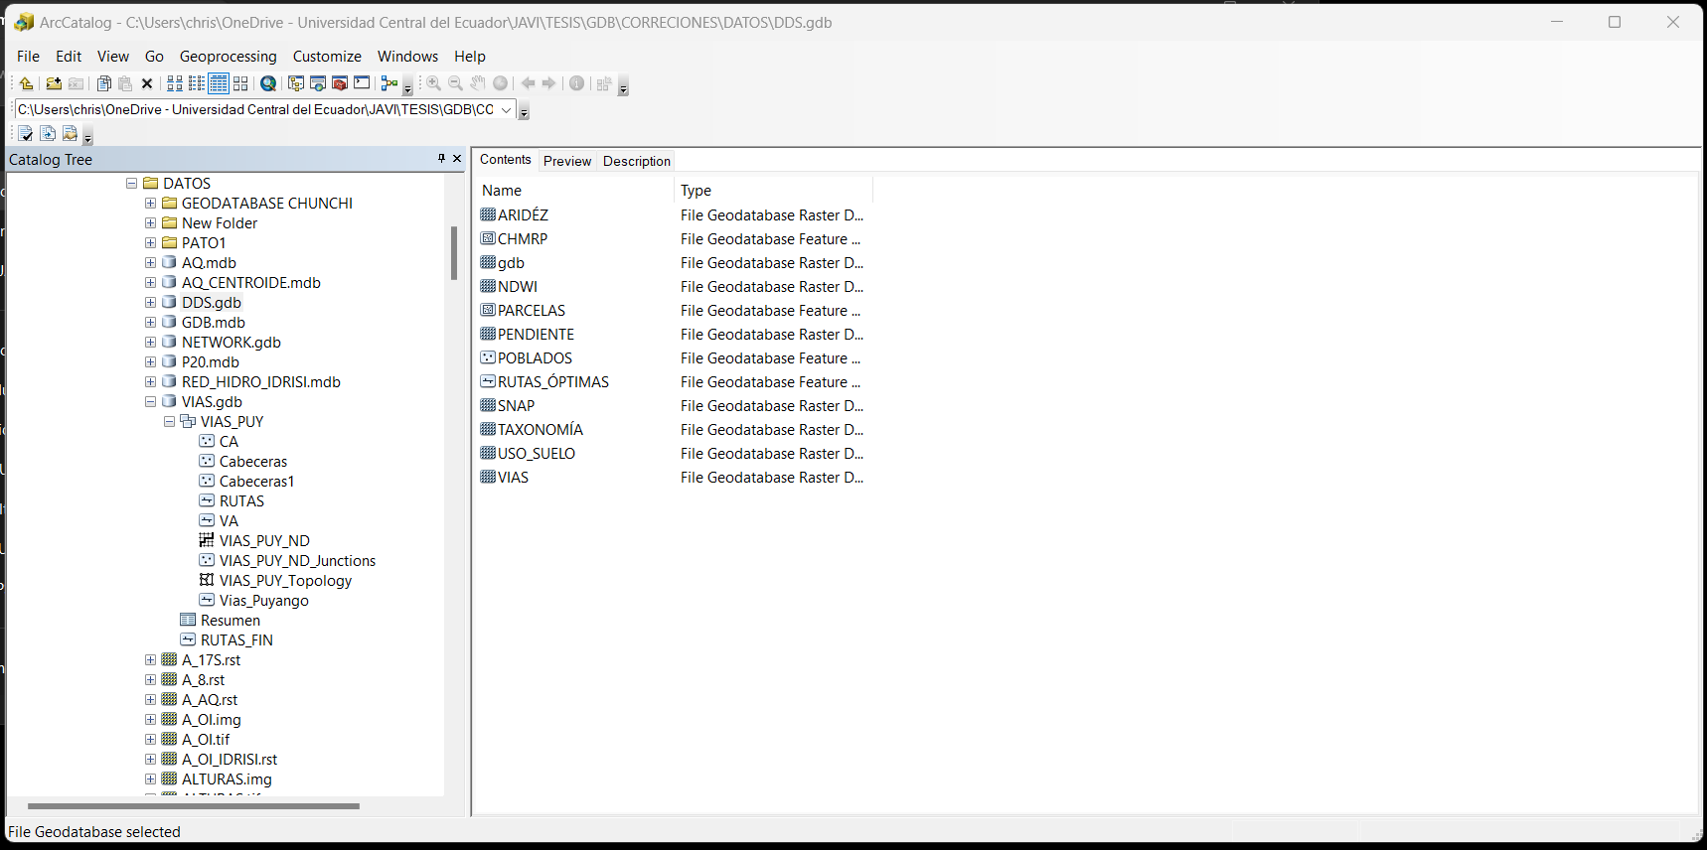
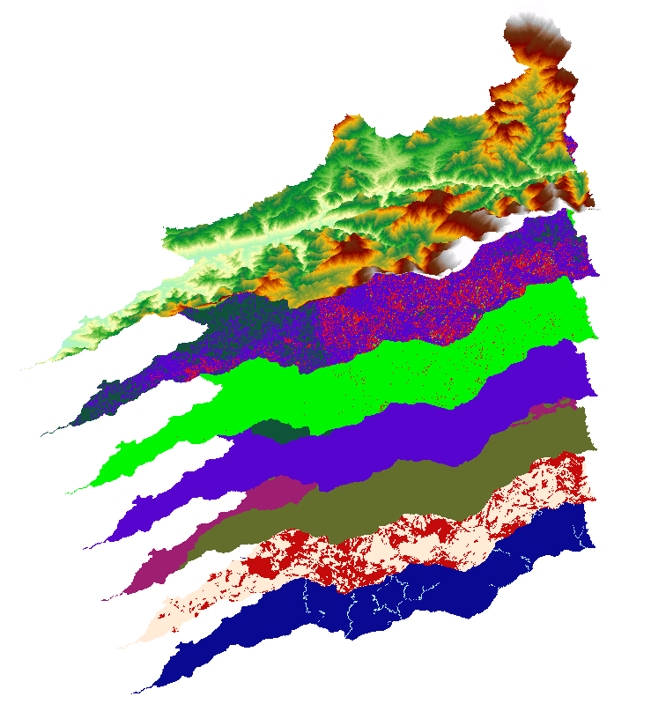
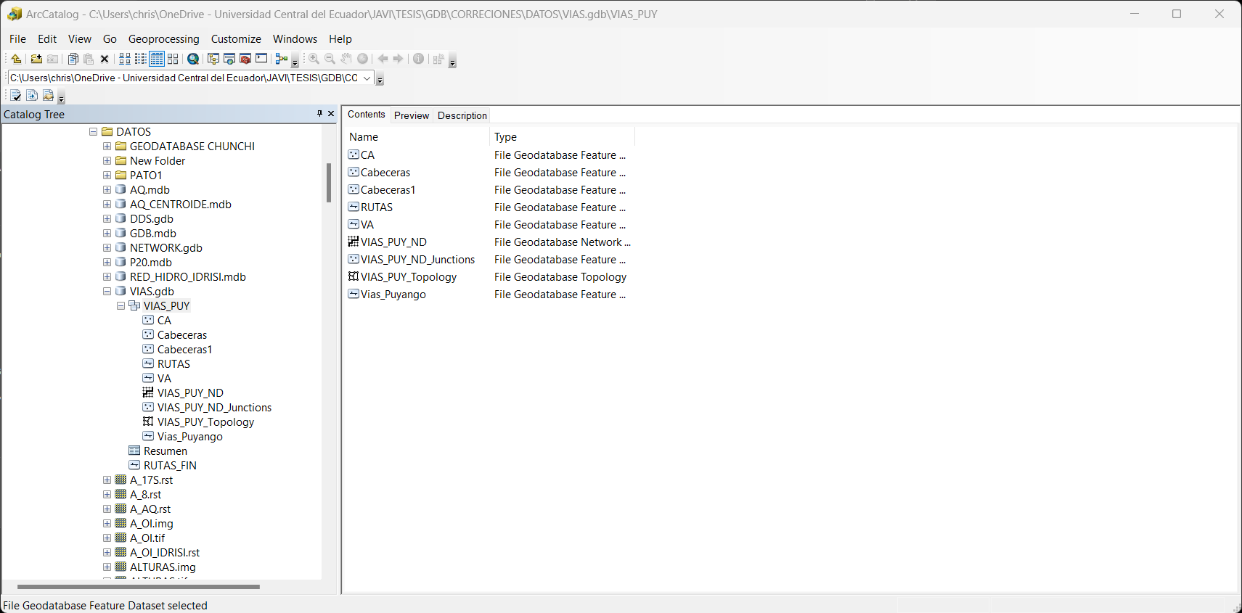
RESULTADOS
Modelo de análisis espacial inicial
Geodatabase

Slide 27
RESULTADOS

Slide 28
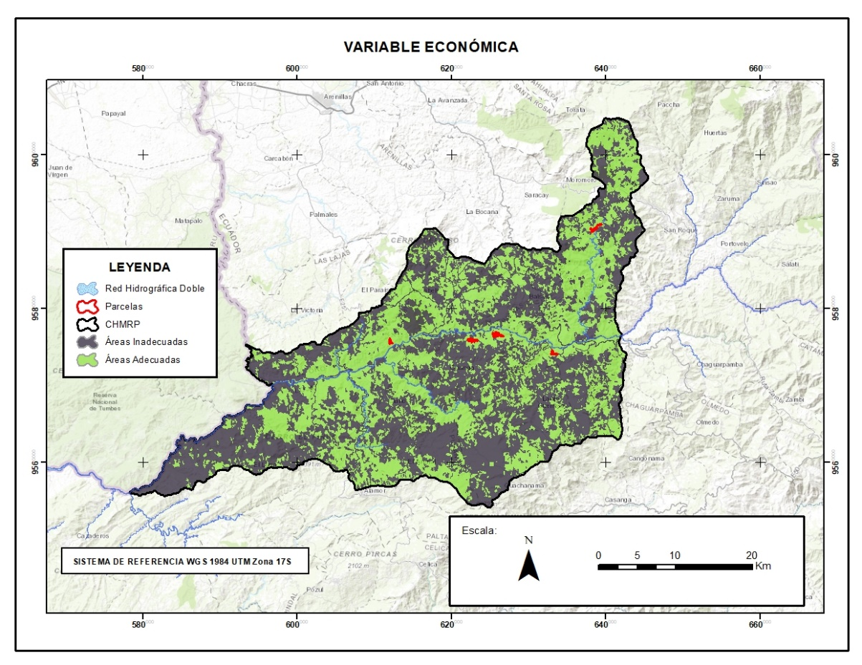
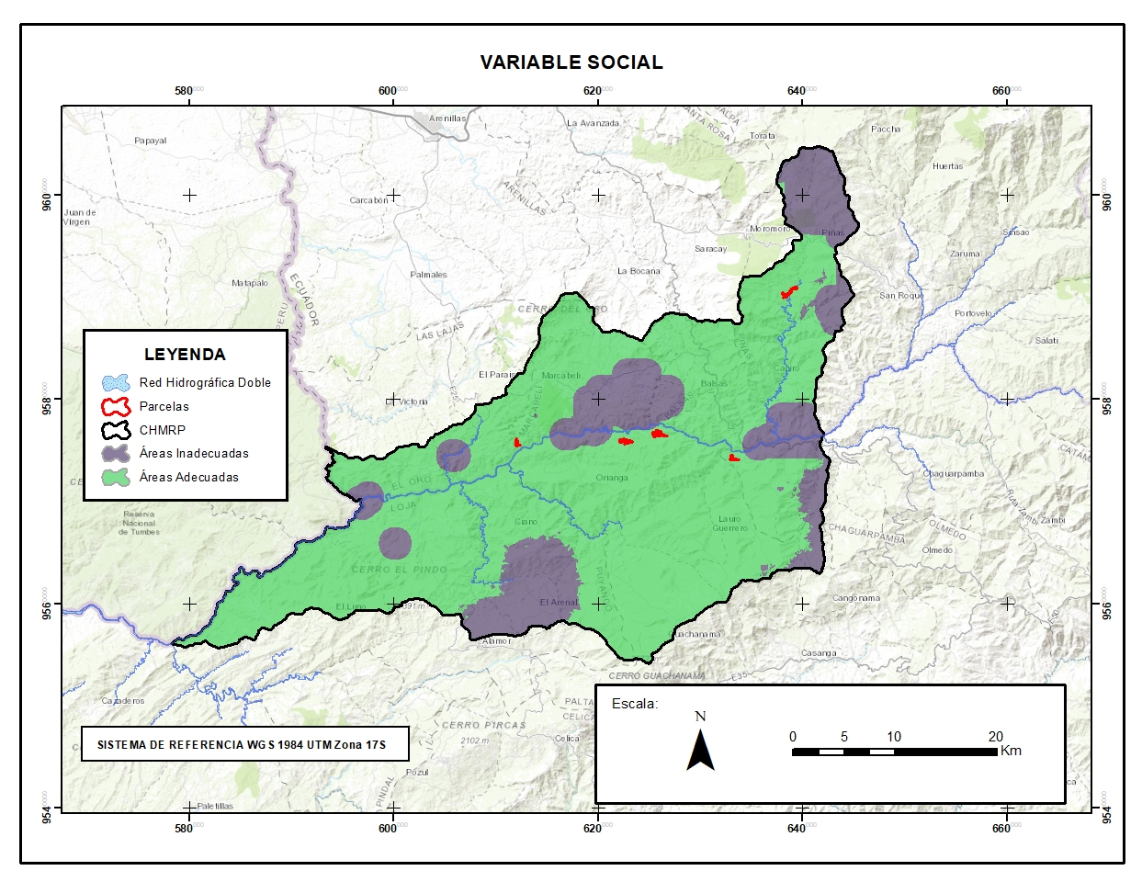
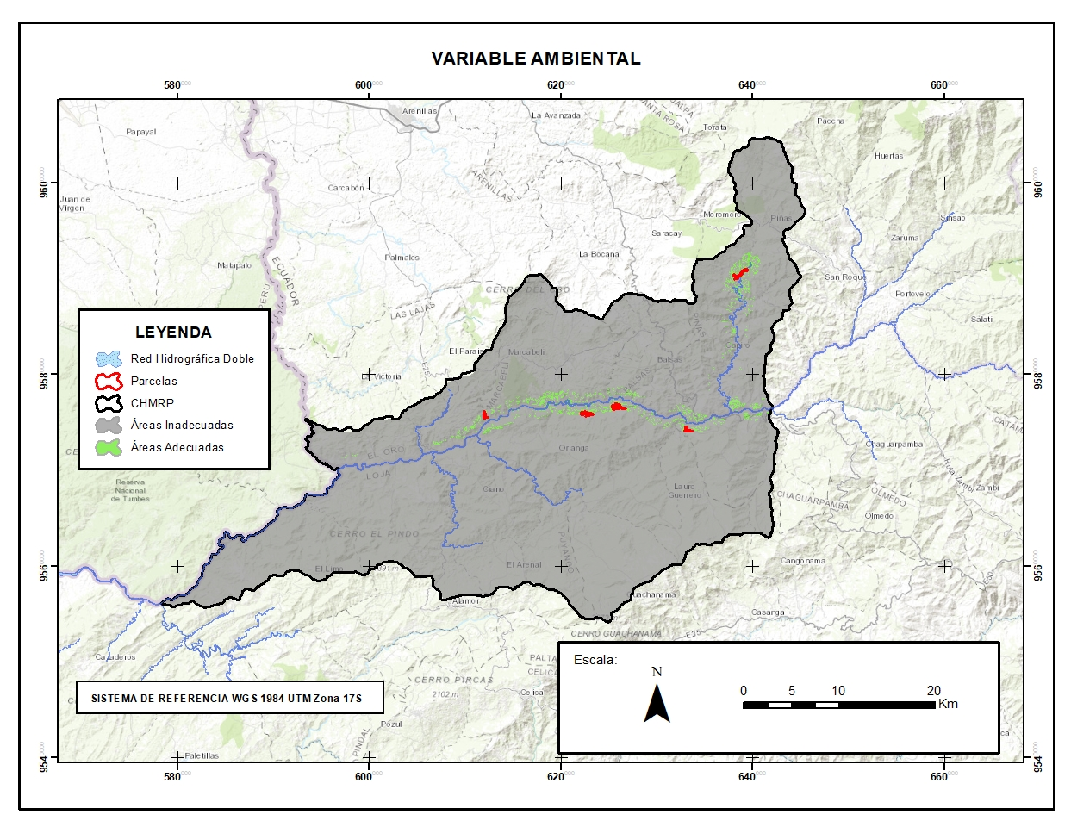
RESULTADOS

Slide 29
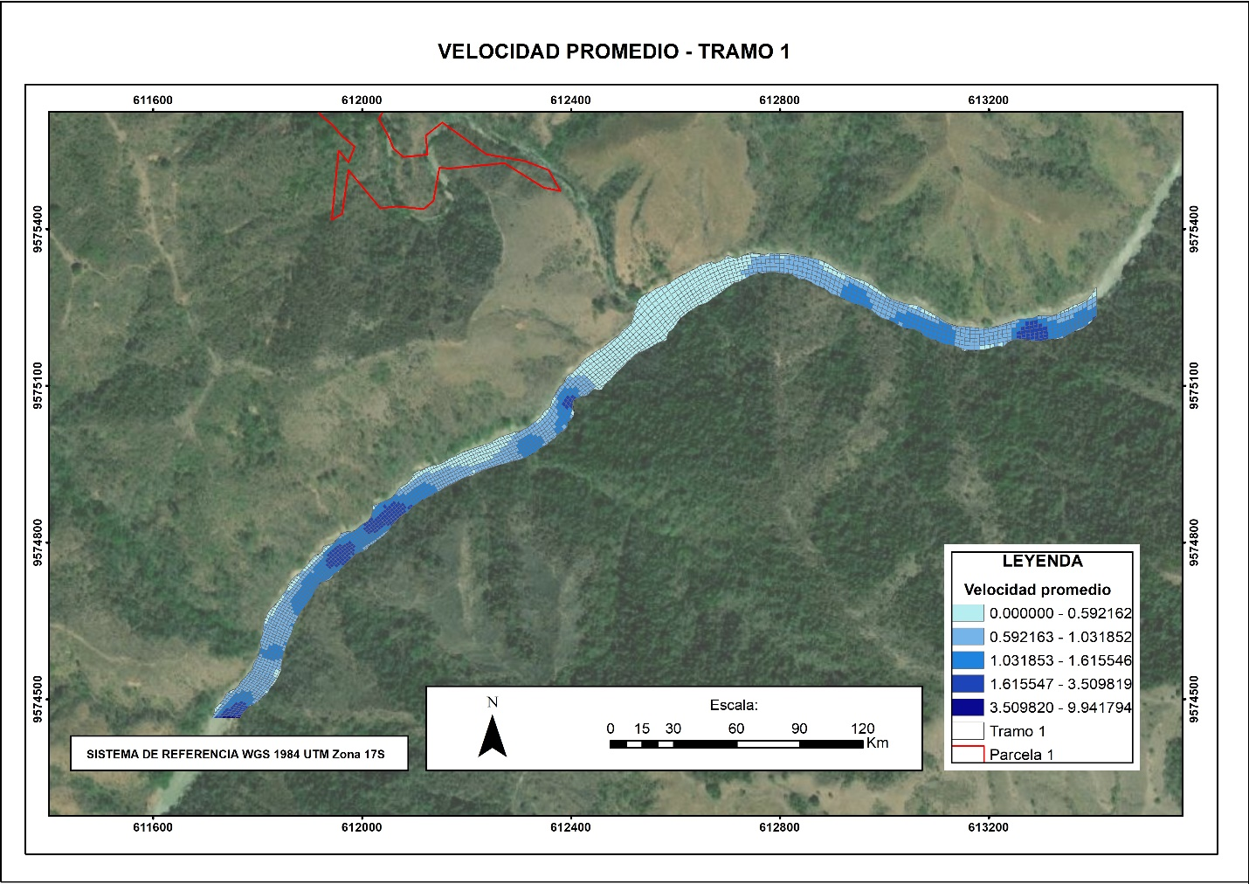
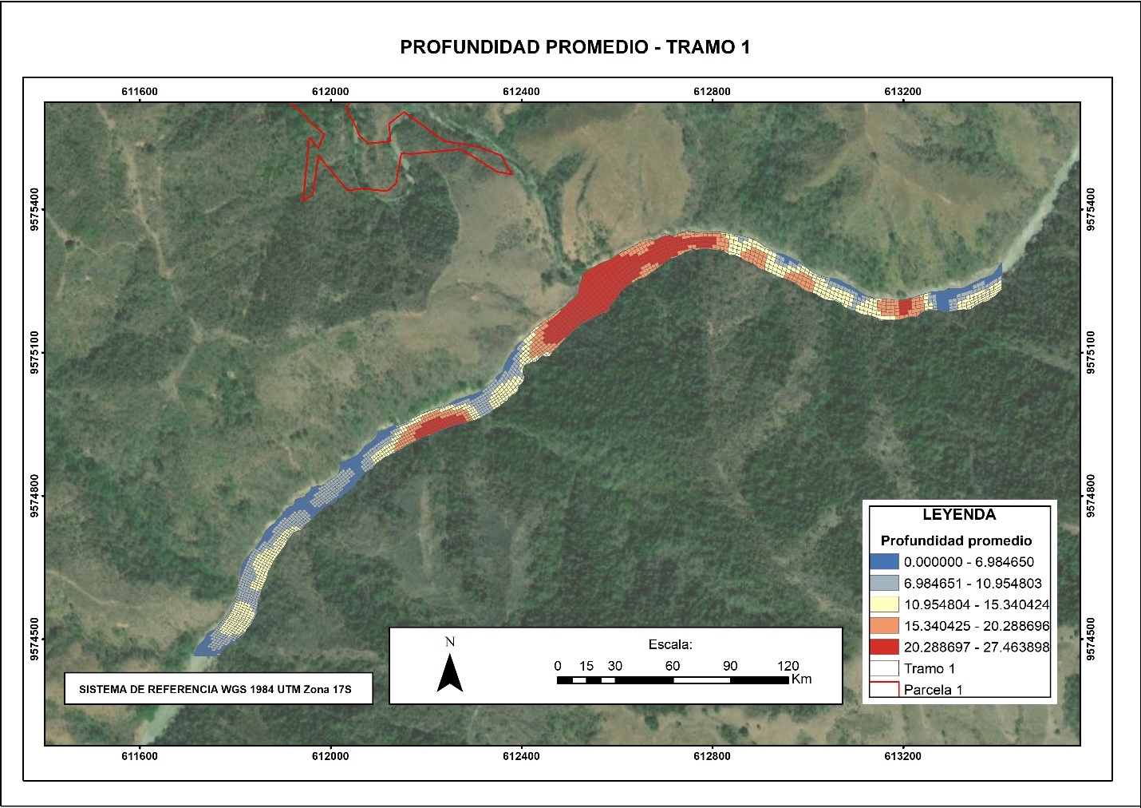








RESULTADOS
CÓDIGO DE PRÁCTICA ECUATORIANO
CPE INEN-5

Slide 30



RESULTADOS
Índice de sequía o aridez - PALFAI

Slide 31
RESULTADOS
Tabla de resultados de ponderación de las variables mediante técnicas ADM y AHP.
Decision
Parcela | 1 Aproximación Normalizada Inverida | 2 Aproximación DELPHI | 3 Aproximación SAATY | Promedio Total | Orden
1 | 0.632942759 | 0.101892566 | 0.094818148 | 0.276551158 | 1
2 | 0.455422824 | 0.049916629 | 0.065697548 | 0.190345667 | 4
3 | 0.485449094 | 0.081052642 | 0.087608439 | 0.218036725 | 3
4 | 0.395420094 | 0.04503592 | 0.058969867 | 0.166475294 | 5
5 | 0.395926918 | 0.04893749 | 0.049871027 | 0.164911812 | 6
6 | 0.596217093 | 0.101786919 | 0.091619951 | 0.263207987 | 2

Slide 32


RESULTADOS
Mapa de ubicación de las zonas adecuadas para la localización de plantas de tratamiento de aguas a escala 1: 25 000

Slide 33



RESULTADOS

Slide 34



RESULTADOS
Matriz de evaluación de impactos ambientales que permita identificar el tipo de impacto, en la etapa de funcionamiento de las Plantas de Tratamiento de Aguas.
Funcionamiento del sistema de tratamiento de aguas residuales y lodos
Mantenimiento técnico

Slide 35
CONCLUSIONES Y RECOMENDACIONES

Slide 36

CONCLUSIONES
Se concluye que los tramos adecuados en cuanto a los resultados de velocidad promedio en la profundidad del río, son el 3 y 5 con velocidades de 3.42$m/s$ y 4.97$m/s$ respectivamente. Debido a que mientras mayor sea la velocidad, mayor será el arrastre de contaminantes como los metales pesados y por ende mayor será la contaminación que ingresará a la planta de tratamientos de aguas para ser purificada, como se menciona en la norma CPE INEN-5.
Según la norma CPE INEN-5, la profundidad útil del desarenador no debe ser menor a 3 o 4 metros de profundidad, menor no es recomendable y puede reflejarse en un diseño antieconómico. A partir de la calibración y compilación de los modelos hidrológicos en el software Delf3D, se muestra a los tramos 1 y 4, indicando el inicio de los tramos con profundidades de 3 a 4 metros, por lo tanto, estos tramos son los más adecuados para la implementación del desarenador.
A partir del estudio multitemporal de sequía en la CHMRP, se determinó una sequía muy seria, ocurrida en el año 2000, a diferencia de los otros años analizados en los cuales se muestra como máximo una sequía severa, esto se debe al fenómeno de El Niño, el cual asoló al suroeste del país; concluyendo que la sequía seria obtenida en el año 2000, se debe a cambios extremos en las corrientes marinas, además se muestra un saneamiento natural de la cuenca a partir de las décadas 2010 y 2020.
A fin de utilizar dos métodos de análisis multicriterio, Saaty modificado y DELPHI, para la ponderación de variables, se determinó a la parcela 1, como el área idónea para la localización de la planta de tratamiento, que ayudará al saneamiento de la Cuenca Media del Río Puyango.
Se concluye que el mejor método para la ponderación de variables es Saaty modificado, debido a que realiza un análisis pareado de las variables, también se ejecuta un análisis previo dando importancia a las variables según la necesidad que se tenga. Además de jerarquizar las variables, existe un indicador de consistencia de los resultados, garantizando en este análisis y fundamento matemático una confianza fiable.
Los tres primeros emplazamientos seleccionados como adecuados para la construcción de las plantas de tratamiento de aguas ayudarán al saneamiento de la cuenca del Río Puyango, debido a que pueden controlar la contaminación de todos los efluentes de las concesiones mineras por su localización, siendo estas al inicio medio y fin de la cuenca. Teniendo un punto de control en la parcela idónea 2 y así poder mejorar los procesos que se los implemente en la primera, que se localiza al final de cuenca.
Una vez realizada la valoración ambiental del proyecto de implementación de una planta de tratamiento de aguas, enfocados en la parte del funcionamiento, la actividad que causa mayor impacto es del mantenimiento de tuberías. Además, el factor ambiental más afectado es el “pasto” ubicado en el componente “uso del suelo”.

Slide 37

RECOMENDACIONES
El Ministerio del Ambiente, Agua y Transición Ecológica dentro de la Dirección de Normativa y Control Ambiental – Proyecto Puyango, debe considerar realizar una actualización de la información cartográfica y catastral, debido a que las actualizaciones permiten el conocimiento del territorio y la implementación de estudios más precisos en áreas de planificación, control ambiental y saneamiento del cauce principal, en beneficio de la cuenca del Río Puyango.
Se recomienda realizar levantamientos batimétricos, medir los parámetros físico químicos del tramo 1 ubicado al frente de la parcela adecuada número 1, para obtener resultados más precisos en cuanto al transporte de contaminantes a partir de la modelación hidrológica.
Se recomienda a los GADs de las provincias Loja y el Oro tener planes de contingencia en caso de presentarse una sequía muy severa en la cuenca del río Puyango
Se recomienda seguir con el estudio para el saneamiento de la cuenca del río Puyango, y se complemente con el diseño de los procesos que ayuden a retener los contaminantes, por parte del Ministerio del Ambiente, Agua y Transición Ecológica.
El Área Apropiada 1 y 2 al tener una capacidad Q<1000 ($l/s$), deben tener una obra de captación pequeña. Mientras, para el área apropiada 3, se necesita un estudio para la obra de captación, debido a que su capacidad es Q>3000 ($l/s$).
Para el área idónea número 1 y 3 es necesaria una obra de captación Categoría I, ya que, se encuentra alejada de las orillas. Mientras que para el área idónea número 2 se necesita una obra de captación Categoría II, debido a que se encuentra a las orillas del cuerpo de agua.
Al realizar el EIA del proyecto, específicamente en los PMA (Planes de Manejo Ambiental), se recomienda la ejecución de acciones que protejan el “pasto”, que constituye un factor ambiental muy afectado en la valoración ambiental realizada en la matriz de Leopold.

Slide 38
BIBLIOGRAFÍA
CPE INEN 5. (1997). NORMAS PARA ESTUDIO Y DISEÑO DE SISTEMAS DE AGUA POTABLE Y DISPOSICIÓN DE AGUAS RESIDUALES PARA POBLACIONES MAYORES A 1000 HABITANTES.
Pálfai, I. (1990). Description and forecasting of droughts in Hungary. Proceedings 14th International Congress on Irrigation and Drainage, Río de Janeiro, Brazil., No. 1-C, 151-158.
Reglamento a la Ley de Recursos Hídricos Usos y Aprovechamiento del Agua | Ecuador—Guía Oficial de Trámites y Servicios. (2018). Recuperado 6 de febrero de 2022, de https://www.gob.ec/regulaciones/reglamento-ley-recursos-hidricos-usos-aprovechamiento-agua
Saaty, T. L. (1990). How to make a decision: The analytic hierarchy process. European Journal of Operational Research, 48(1), 9-26. https://doi.org/10.1016/0377-2217(90)90057-I
Tobler, W. R. (1987). Experiments In Migration Mapping By Computer. The American Cartographer, 14(2), 155-163. https://doi.org/10.1559/152304087783875273
Water Treatment Plant Design, Fifth Edition. (2012). https://engage.awwa.org/PersonifyEbusiness/Store/Product-Details/productId/28366
SENAGUA, S. (2017). NORMA CO 10—602—REVISIÓN NORMA DE DISEÑO PARA SISTEMAS DE - Studocu [SENAGUA]. SENAGUA. https://www.studocu.com/ec/document/universidad-catolica-de-cuenca/ingenieria-civil/manual-senagua-para-el-agua/15977581
Rodi, W. (1984). Turbulence Models and Their Application in Hydraulics | EndNote Click. https://click.endnote.com/viewer?doi=10.1201%2F9780203734896&token=WzM1NTQ5MzQsIjEwLjEyMDEvOTc4MDIwMzczNDg5NiJd.IiBysgqTYt4bLpf5FUSN0Qtq-V0

Slide 39


Slide 40



Tamaño de Celda.
Según Tobler, (1987) plantea la siguiente fórmula.
$$Resolución del Raster \left(m\right)=\frac{\left(\frac{Escala del Mapa}{1000}\right)}{2}$$
        Índice de Sequía NDWI
$$NDWI=\frac{NIR−SWIR}{NIR+SWIR}$$
Todo el procesamiento se lo realizó en la plataforma Google Earth Engine y se lo encuentra en el siguiente link https://code.earthengine.google.com/15fdecce7d8ae2cd5d78605426ec90f8

Slide 41

    Obtención de Parcelas
Ecuación propuesta por Kawamura (2000)
$$A=Q^{0.7} ; Q={\left(A\right)}_{7}^{10}$$
Fuente: Water Treatment Plant Design, Fifth Edition, (2012)

Slide 42
    TRANSPORTE

Slide 43

    PALFAI
$${PAI}_{0}=100∗ \frac{\frac{\sum_{abril}^{agosto}{Ti}}{5}}{10+\sum_{octubre}^{septiembre}{w_{i}∗p_{i}}}$$
〖𝑃𝐴𝐼〗_0=100∗ ((∑1_𝑎𝑏𝑟𝑖𝑙^𝑎𝑔𝑜𝑠𝑡𝑜▒𝑇𝑖)/5)/(10+∑1_𝑜𝑐𝑡𝑢𝑏𝑟𝑒^𝑠𝑒𝑝𝑡𝑖𝑒𝑚𝑏𝑟𝑒▒〖𝑤_𝑖∗𝑝_𝑖 〗)
Calificación | Valor índice
Sequía extrema | 30<PAI
Sequía muy seria | 15<PAI≤ 30
Sequía seria | 10<PAI≤15
Sequía severa | 8<PAI≤10
Sequía moderada | 6<PAI≤8
Sequía ligera | 4<PAI≤6
No hay sequía | PAI≤4
$T_{i}=$ temperatura media de cada mes en °C
$w_{i}=$ factor de ponderación
$p_{i}=$ precipitación total mensual en mm
Pesos aplicados a las precipitaciones del índice de Palfai
Octubre | Noviembre | Dic-Abr |  | Mayo | Junio | Julio | Agosto | Septiembre | Suma
0.1 | 0.4 | 0.5 | 0.8 |  | 1.2 | 1.6 | 0.9 | 0.1 | 7.6
indicador relativo que caracteriza la sequía con un valor relativo al año agrícola

Slide 44

CÓDIGO DE PRACTICA ECUATORIANO CPE INEN 5 Parte 9-1:1992
CÓDIGO ECUATORIANO DE LA CONSTRUCCIÓN. C.E.C.
NORMAS PARA ESTUDIO Y DISEÑO DE SISTEMAS DE AGUA POTABLE Y DISPOSICIÓN DE AGUAS RESIDUALES PARA POBLACIONES MAYORES A 1000 HABITANTES

Slide 45
Límites permisibles de metales pesados en agua bebible
Estándares | Cadmio (μg/L) | Arsénico (μg/L) | Plomo (μg/L) | Níquel (μg/L)
IARC | Grupo 1 | Grupo 1 | Grupo 2B | Grupo 1
US-EPA | 5 | 10 | 15 | -
WHO | 3 | 10 | 10 | 70
NSDWQ-PAK | 10 | 50 | 50 | 20
EU | 5 | 10 | 10 | 20
Nota: IARC (Centro Internacional de Investigaciones sobre el Cáncer) y límites permisibles de metales pesados en el agua potable regulados por la OMS (Organización Mundial de la Salud); US-EPA (Agencia de Protección del Medio Ambiente de los Estados Unidos); NSDWQ-PAK (Normas Nacionales de Calidad del Agua Potable-Pak) y UE (Unión Europea)
(Rehman et al., 2018).

Slide 46
METAS
Una Geodatabase de las variables a analizar (económicas, sociales y ambientales) a escala 1: 25 000 y planteamiento de un modelo cartográfico conceptual con la información recopilada de acuerdo con las técnicas ADM.
1 mapa del modelo Hidrológico basado en la ecuación de Navier Stokes de la red hidrográfica doble de la cuenca media del río Puyango a escala 1: 25 000.
1 mapa de peligrosidad de sequía a escala 1: 25 000.
1 Tabla de resultados de ponderación de las variables mediante técnicas ADM y AHP.
1 mapa de ubicación de las zonas adecuadas para la localización de plantas de tratamiento de aguas a escala 1: 25 000 y su análisis con ayuda de teledetección.
1 matriz de evaluación de impactos ambientales que permita identificar el tipo de impacto, en la etapa de funcionamiento de las Plantas de Tratamiento de Aguas.

Slide 47
UNIVERSIDAD DE LAS FUERZAS ARMADAS-ESPE
DEPARTAMENTO DE CIENCIAS DE LA TIERRA Y DE LA CONSTRUCCIÓN
CARRERA DE INGENIERÍA GEOGRÁFICA Y DEL MEDIO AMBIENTE
“Localización de zonas potenciales para la implementación de plantas de tratamiento de aguas, en la red hidrográfica doble de la cuenca media del Río Puyango, mediante un modelo hidrológico y análisis de decisión multicriterio”
  Autores: Carvajal Padilla, Christian Javier y Fernandez Simbaña, Patricio
  Colaboración de: Ministerio del Ambiente, Agua y Transición Ecológica (MAATE)
Director del proyecto
Ing. Jácome Enríquez, Wilson, PhD
Docente Evaluador
Ing. Padilla Almeida, Oswaldo, PhD
Director de Carrera
Ing. Robayo Nieto, Alexander MSc
Secretaria Académica
Ab. Benavides Guzmán, Michelle

